Slide 1

Laboratori Filiera legno IBE-Sesto

Slide 2
Laboratorio di:
Utilizzazioni Forestali
Biodegradamento e preservazione del legno
Caratterizzazione e valorizzazione del legno
Chimica del legno e prodotti derivati
Caratterizzazione anatomica del legno

Slide 3
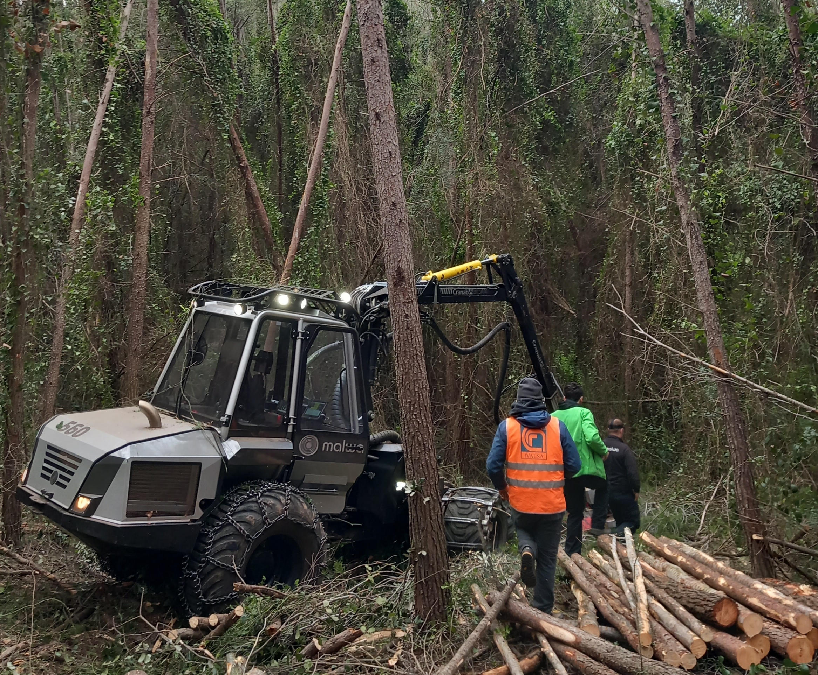
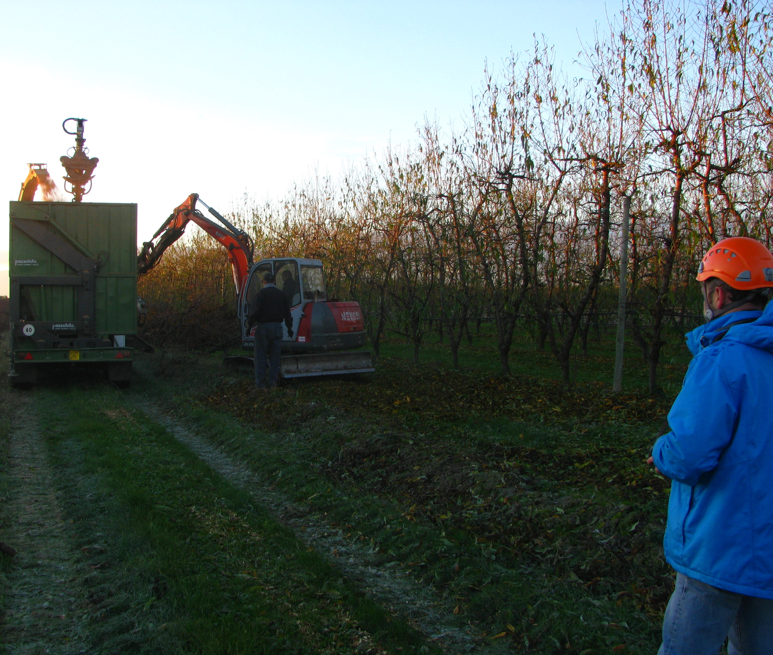
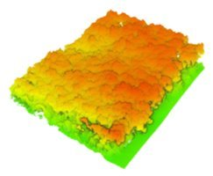
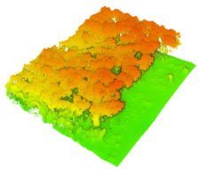
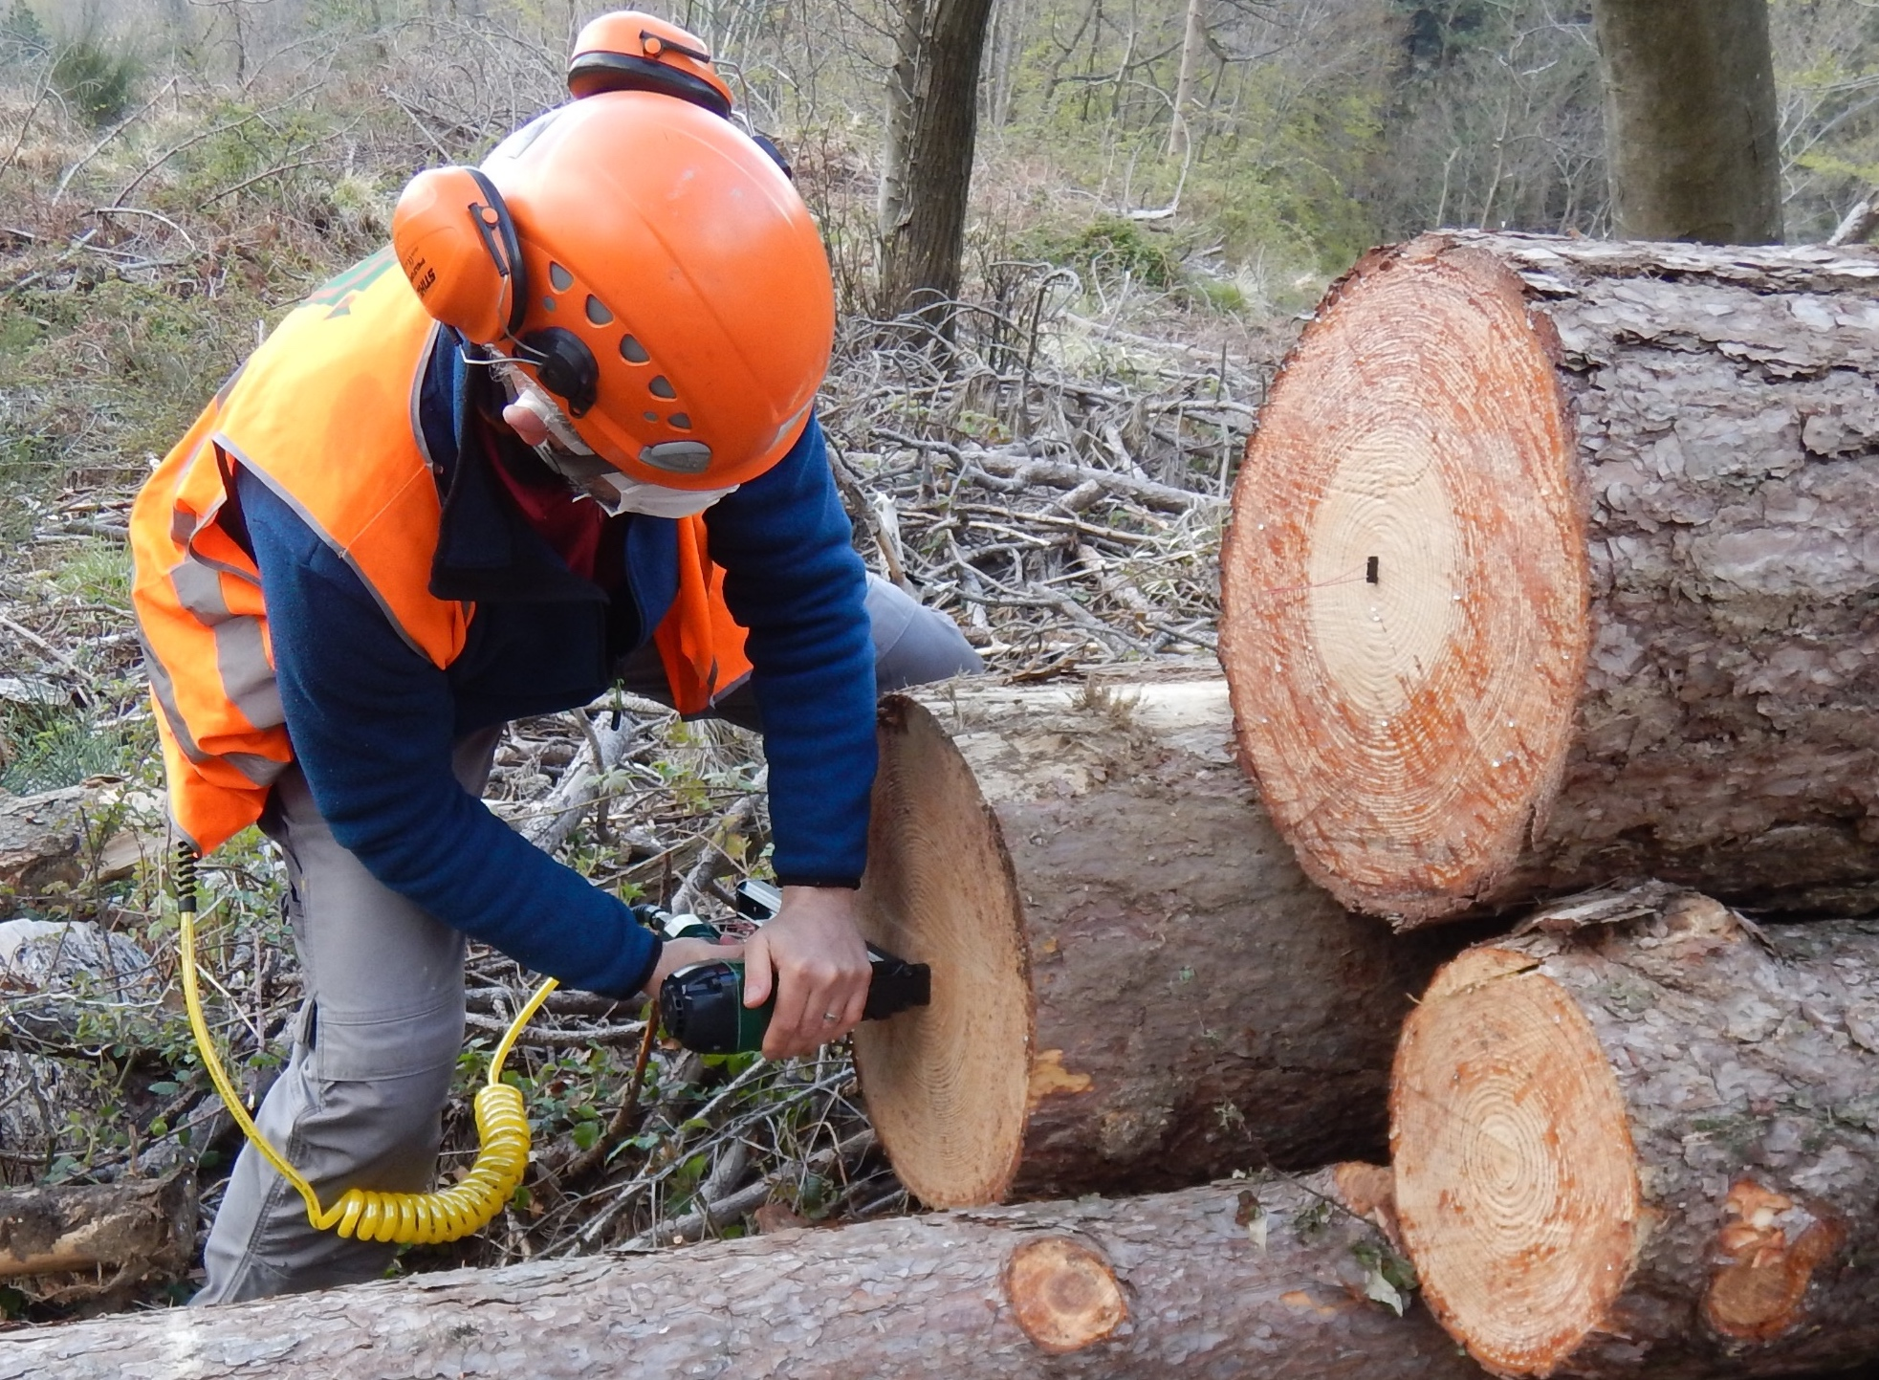
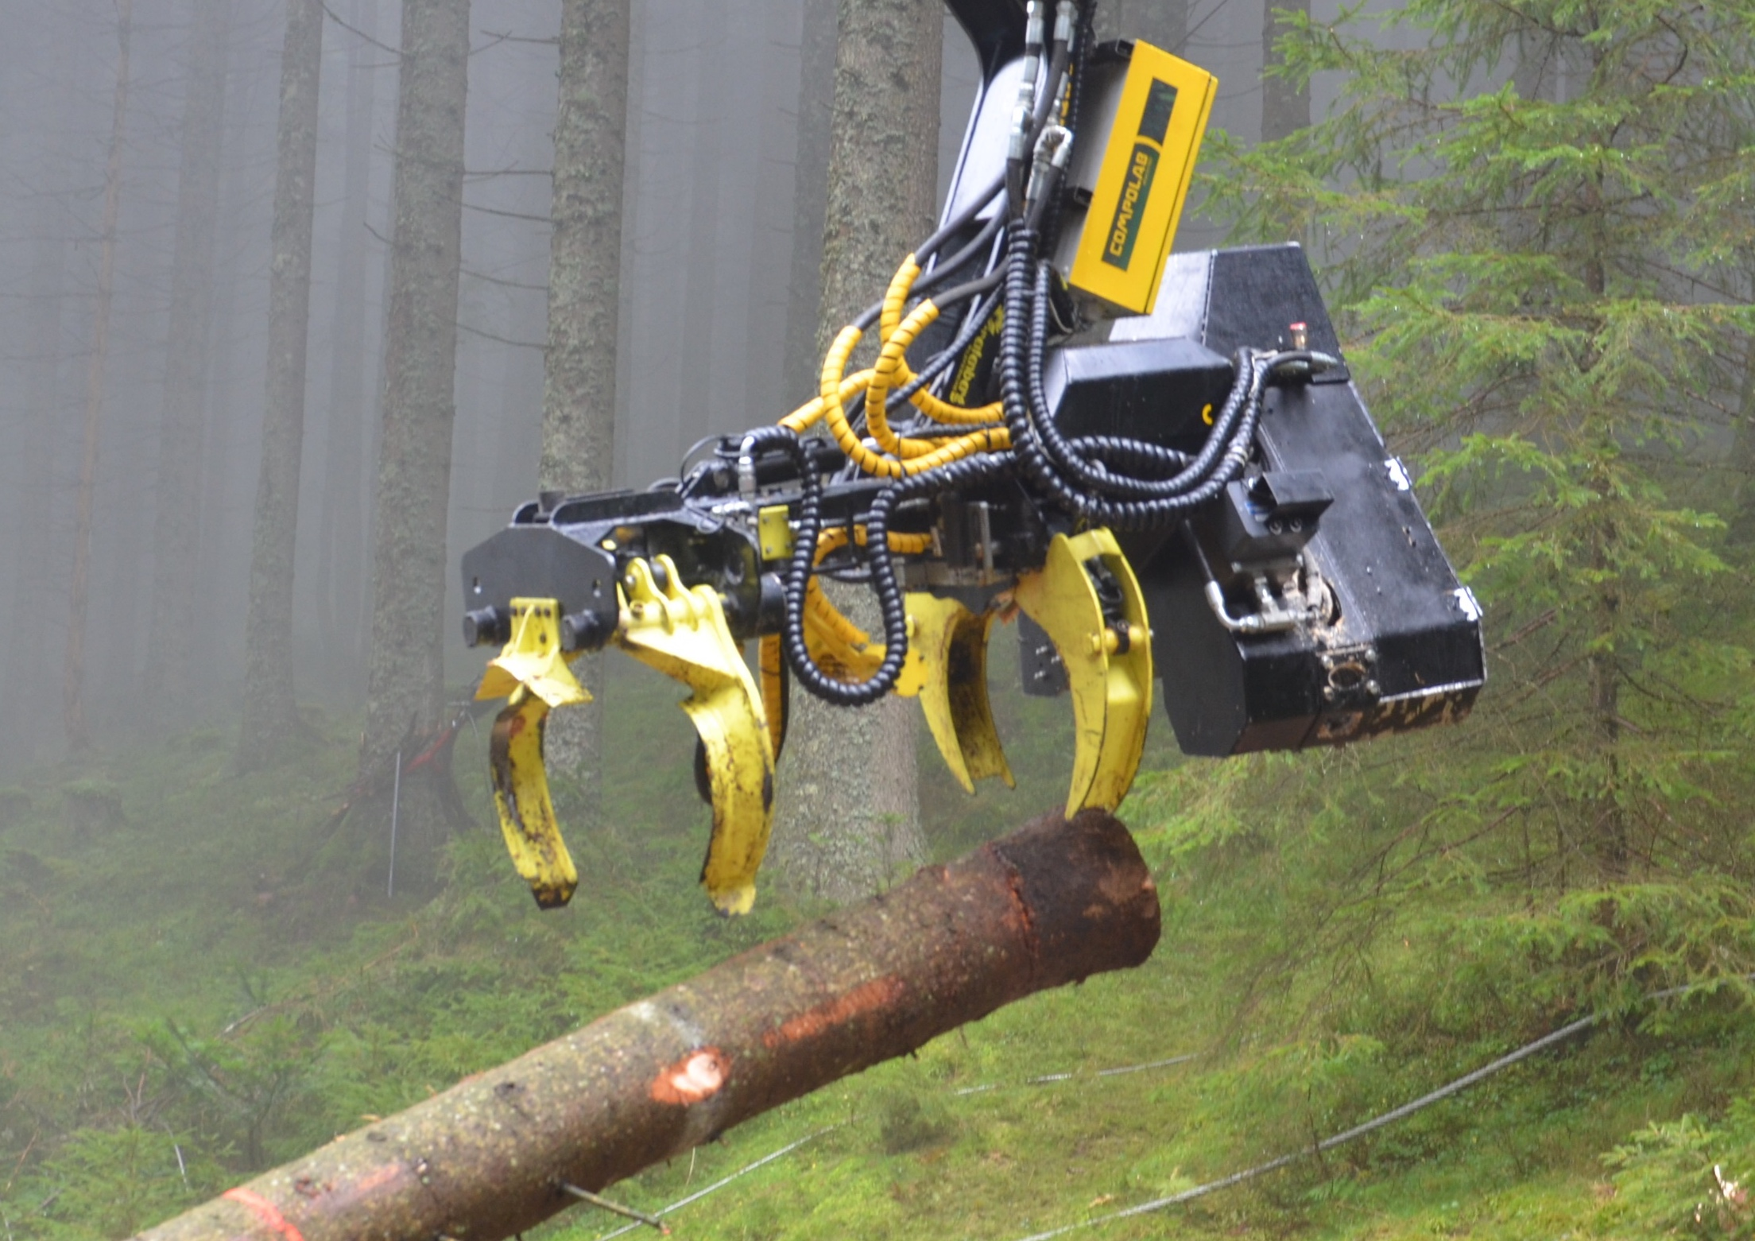

Utilizzazioni forestali
Lavori in bosco (e residui di colture arboree)
Produttività e costi delle utilizzazioni
Impatti ambientali e sicurezza sul lavoro
LiDAR per misura della vegetazione
Quantificazione combustibile (antincendio)
Stima quanti-qualitativa del legname
Produzione di legname e biomassa
Tracciabilità dei prodotti legnosi
Analisi qualitativa in bosco e lungo la filiera
PRIMA
DOPO
Filiera legno, Sesto Fiorentino
Livorno 10-11 Aprile 2024
Notes:
Le utilizzazioni forestali sono il primo passaggio della produzione di legname.
Gli studi in questo campo riguardano principalmente i sistemi di lavoro in bosco, tipicamente per analisi dei costi e ottimizzazione del processo.
La produzione di biomassa, come componente delle utilizzazioni forestali o da residui di colture legnose (olivo, vite, etc.) è un’altra linea di ricerca attiva.
Altri temi di studio sono l’ergonomia, la sicurezza sul lavoro e le modalità operative che minimizzano i danni ambientali a suolo e piante rimanenti.
Per quanto i cantieri produttivi (per legname) siano il principale oggetto di studio, ogni intervento selvicolturale è di interesse. Ad esempio è al momento attivo un progetto sulla selvicoltura preventiva antincendio. La necessità di misurare la biomassa rimossa ha portato ad attivare una linea di ricerca sui dati LiDAR per la stima del combustibile legnoso e, come complemento, della provvigione legnosa di valore.
Le linee di ricerca più recenti mirano ad includere le tecnologie digitali per la tracciabilità dei prodotti legnosi (ad esempio con etichette RFID) e la misura quantitativa e qualitativa del prodotto in bosco o a bordo strada, con il fine di ottimizzare tutti i processi successivi.

Slide 4





Attrezzature e personale
Martino Rogai
Laboratorio: in bosco!
Attrezzature e strumentazione
PC portatili da bosco
Etichette e lettori UHF RFID per legname (e non)
MicroNIR (sensore a infrarosso vicino)
Sviluppo nel prossimo futuro
Sviluppo delle competenze per l’analisi di dati digitali da diverse fonti (harvester, LiDAR, NIR, tomografia del legno,etc.)
Carla Nati
Gianni Picchi
Raffaele Spinelli
Natascia Magagnotti
Filiera legno, Sesto Fiorentino
Livorno 10-11 Aprile 2024
Notes:
UHF RFID sta per Ultra High Frequency, Radio Frequency Identification.

Slide 5
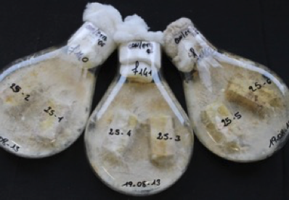
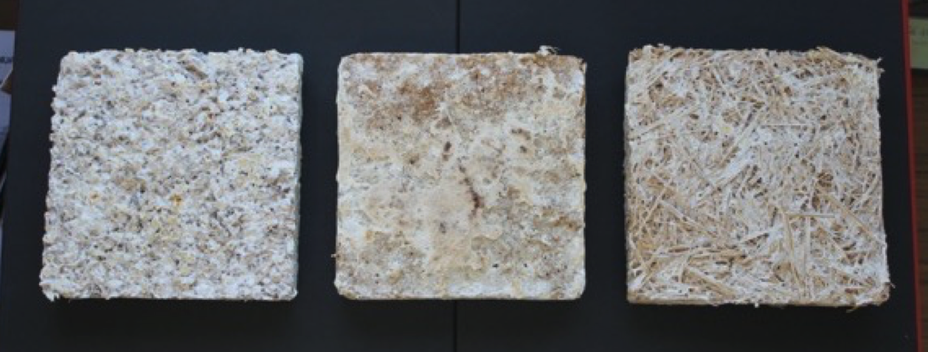
Biodegradazione e Preservazione del legno
Principali attività:
Durabilità naturale del legno di specie legnose autoctone e non contro funghi, insetti, organismi marini...
Prodotti preservanti a basso impatto ambientale: applicati per coating, Impregnazione, modificazione chimica, coating superficiale.
Produzione di biomateriali a base di micelio fungino e substrato lignocellulosico
Valutazione in situ del degrado biologico
Filiera legno, Sesto Fiorentino
Livorno 10-11 Aprile 2024

Slide 6
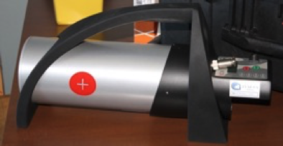
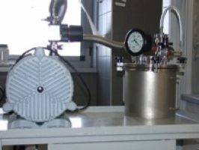
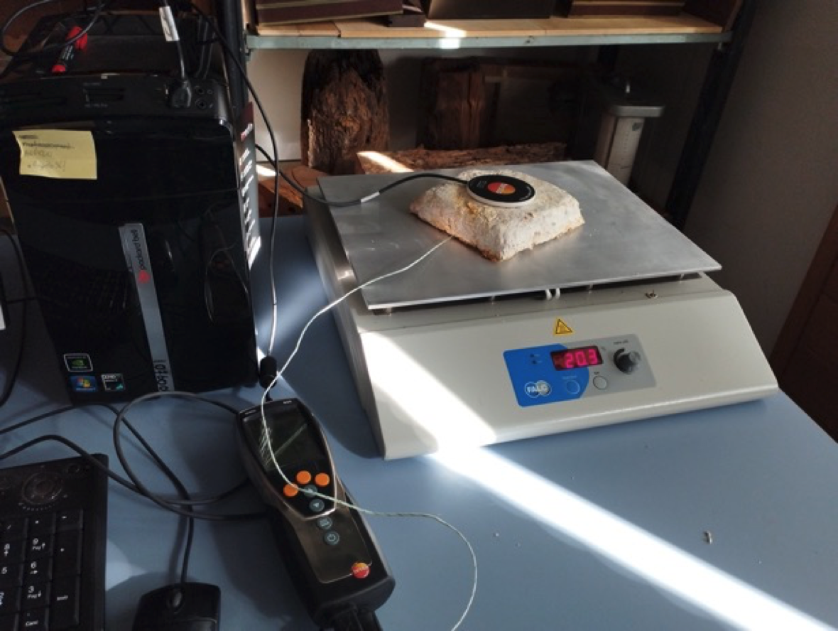
Attrezzature e sviluppi futuri
Facilities
Impianti per impregnazione del legno,
Autoclave per sterilizzazione
Cappe a flusso laminare
Celle climatiche
Radiografi e scanner digitale per sviluppo di radiografie
Camera per invecchiamento del legno mediante lampada a arco di xenon che riproduce lo spettro solare
Termoflussimetro
Sviluppi futuri
Utilizzo del biomateriale per la produzione di incubatori per piante forestali in ambiente arido
Biomateriali con substrato lignocellulosico impregnato con materiali a cambiamento di fase per prodotti da costruzione
Filiera legno, Sesto Fiorentino
Livorno 10-11 Aprile 2024

Slide 7
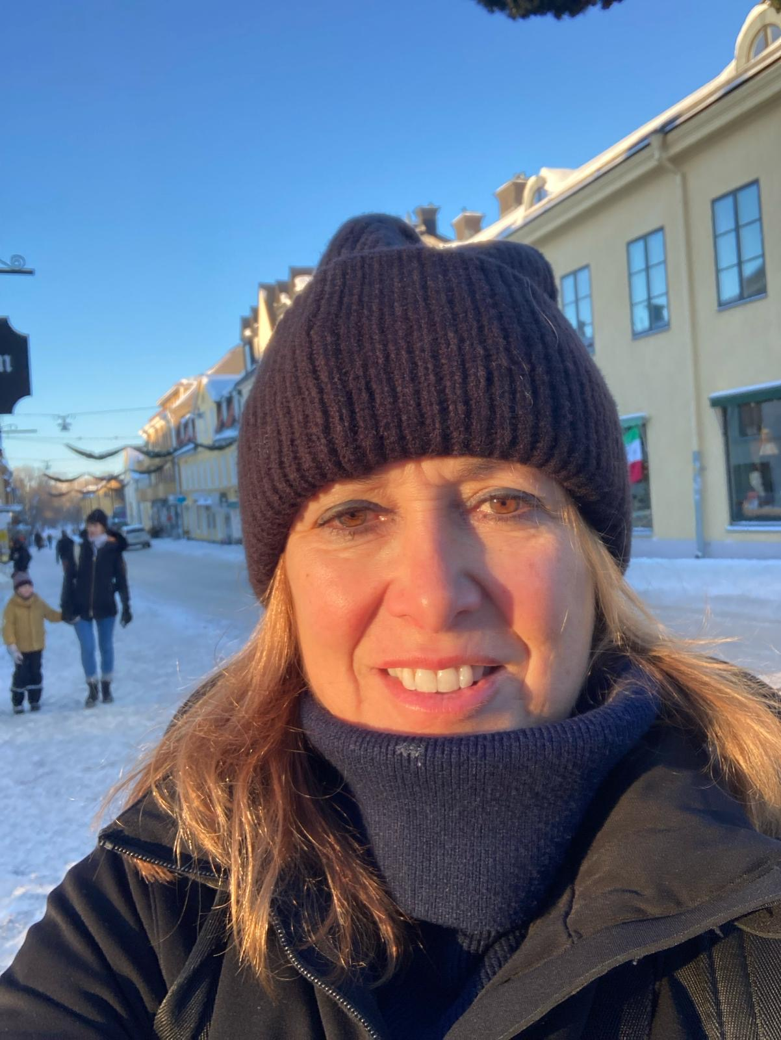

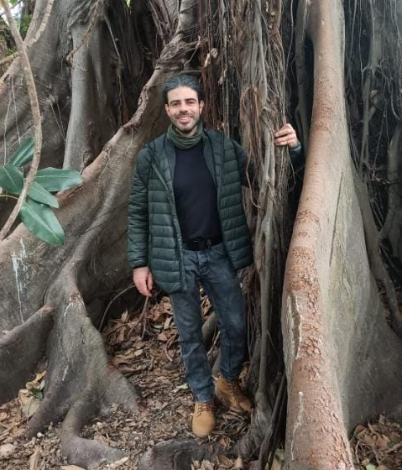

Personale coinvolto nel laboratorio:
Sabrina Palanti
Fabio De Francesco
Emanuele Nigrone
Federico Stefani

Slide 8
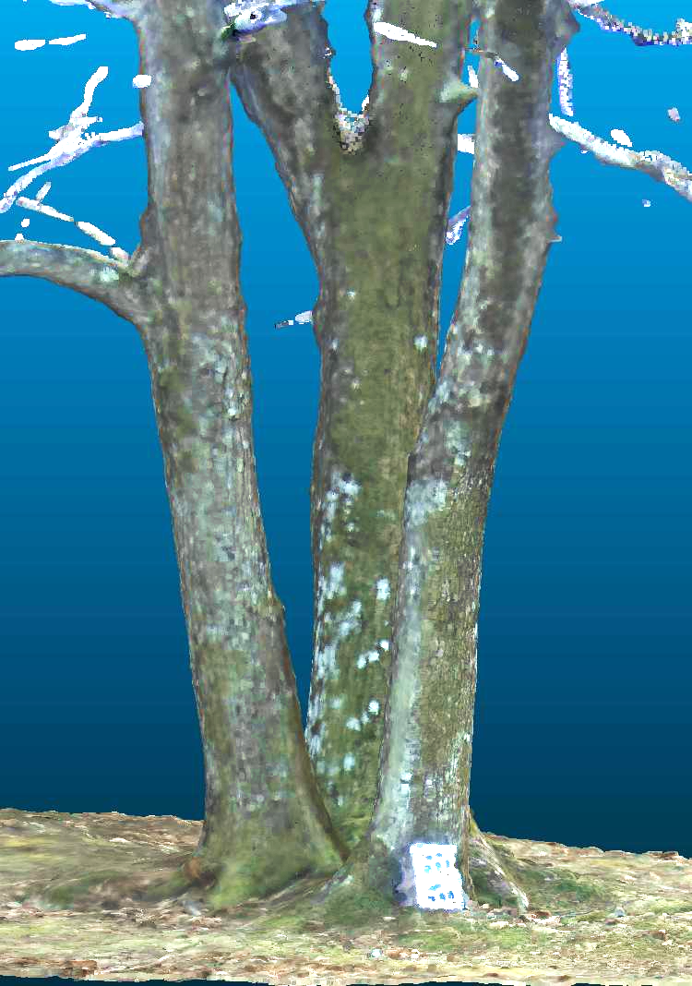
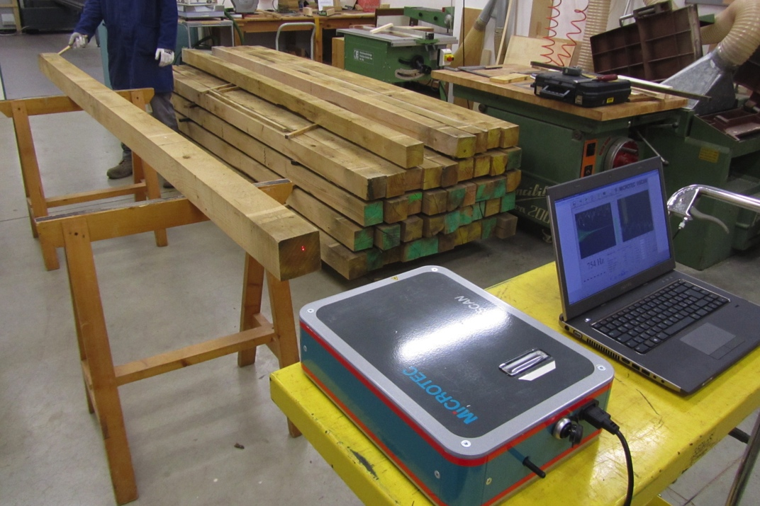
Caratterizzazione e valorizzazione legno
Caratterizzazione del legno e prodotti derivati
Sviluppo di metodi di classificazione per impieghi strutturali
Metodologie non distruttive per la valutazione del legno in laboratorio ed in situ: alberi in piedi, tronchi, segati, edifici di nuova costruzione, strutture antiche.
Formazione tecnico-specialistica
sul legno nelle costruzioni
Filiera legno, Sesto Fiorentino
Livorno 10-11 Aprile 2024
Notes:
L’attività di caratterizzazione e valorizzazione del legno è finalizzata a migliorare la conoscenza delle varie tipologie di legname e di prodotti a base di legno in relazione ai possibili impieghi.
Il recente forte impulso allo sviluppo di prodotti ingegnerizzati, soprattutto nell’ambito delle costruzioni in legno, ha portato alla necessità di individuare metodologie idonee alla verifica delle prestazioni dei prodotti, sia in legno massiccio che incollato.
Un tipico caso è quello dello sviluppo di metodi di classificazione per uso strutturale, per il quale negli ultimi anni sono stati sviluppati e validati metodi a vista e a macchina, anche in collaborazione con importanti aziende private o associazioni di imprese.
Un grande interesse si registra anche per l’applicazione di metodologie di indagini non distruttive ai vari livelli della filiera: la necessità di una valutazione qualitativa di alberi in piedi, tronchi, segati o prodotti finiti, stimola l’applicazione di nuove tecnologie per avere una conoscenza sempre più approfondita dei materiali, del loro valore e delle prestazioni ottenibili. Nel caso delle costruzioni in legno antiche o di nuova realizzazione, si assiste sempre più spesso alla necessità di sviluppare ed applicare adeguate tecniche di diagnosi e monitoraggio nel corso del tempo (metodologie, strumentazioni, sensoristica….,)
Di pari passo con l’innovazione nell’industria del legno (e anche con l’aggiornamento della normativa tecnica), si è registrato un aumento della richiesta formativa tecnica da parte degli operatori del settore (ad es. figure come ingegneri ed architetti deputati al ruolo di progettazione).

Slide 9
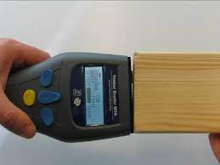
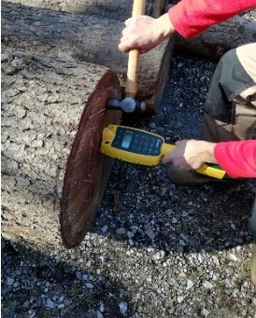
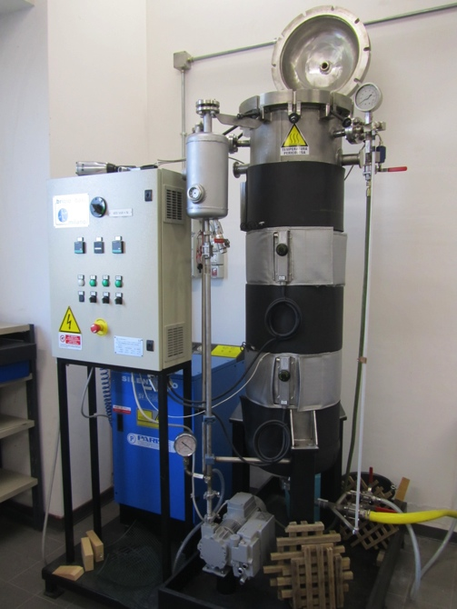
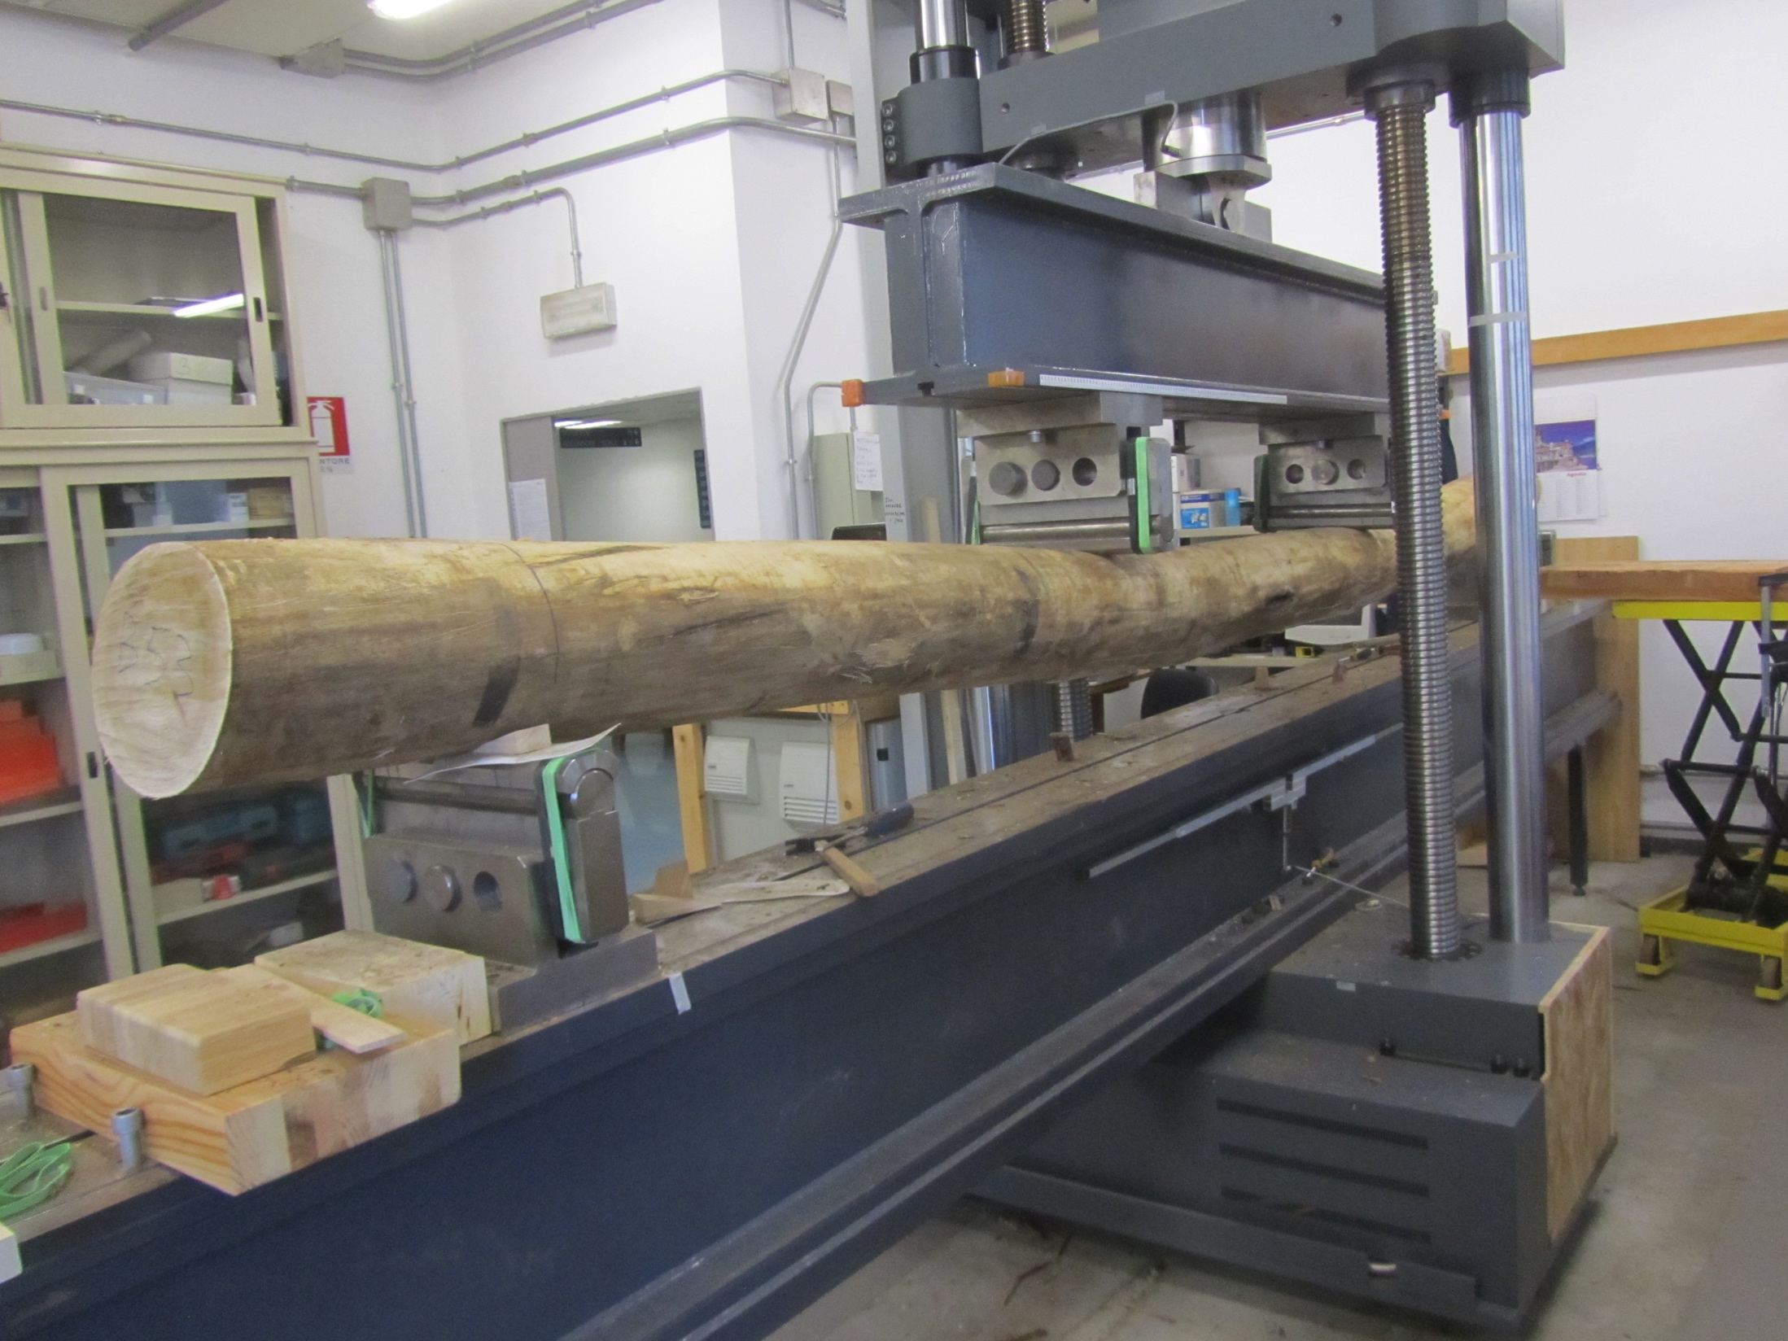
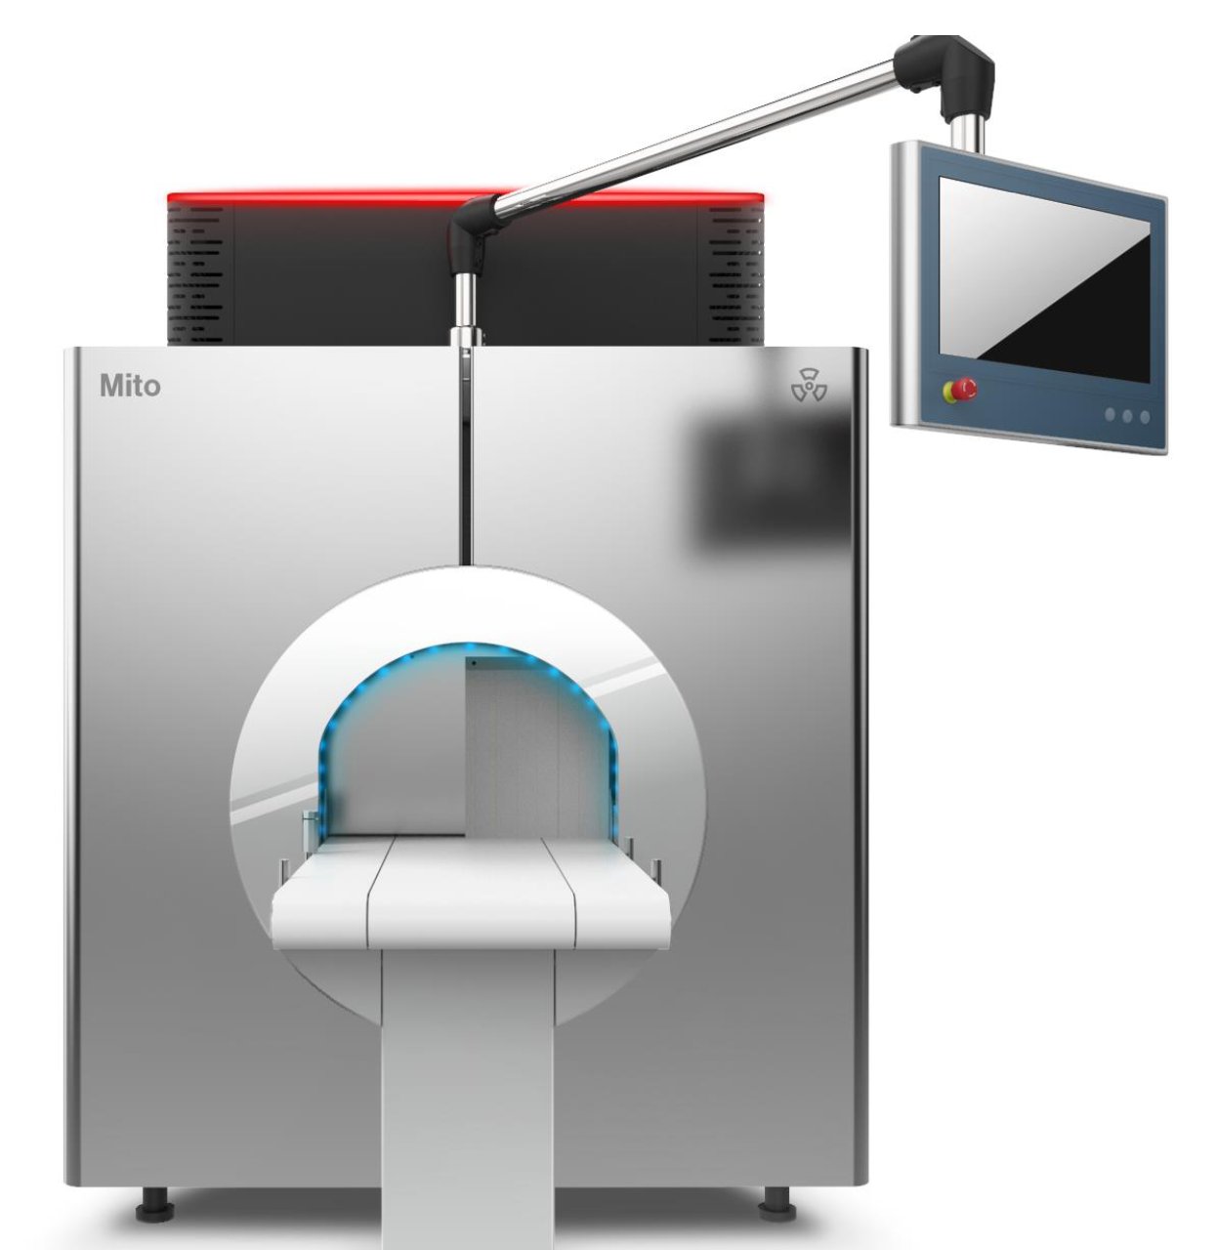
Laboratorio prove fisico-meccaniche
Macchine prova materiali universali (30-50-100-600 kN)
Camere climatiche
Stufe
Autoclave
Laboratorio prove non distruttive
Strumenti portatili per analisi soniche e ultrasoniche (HM220, Sylvatest, MTG, ViSCAN Portable)
Scanner portatile (vSLAM 3D)
Trapano dinamometrico
(Resi PD 500)
Tomografo a raggi X (MiTO)
Scanner multisensore (Goldeneye)
Laboratorio Lavorazione legno
Sega a nastro
Sega circolare
Pialla
Scartatrice
Trapano a colonna
Livorno 10-11 Aprile 2024
Notes:
L’attività di ricerca si basa su 3 laboratori, strettamente interconnessi tra loro e con le attività degli altri gruppi di ricerca (anche esterni ad IBE).
Il laboratorio di lavorazione legno (o materiali affini) consente la preparazione dei campioni da sottoporre a prova.
Il laboratorio PFM è dotato di attrezzature come macchine prova-materiali universali di varia taglia, camere climatiche, stufe, autoclave. Le prove vengono svolte al fine di valutare le prestazioni del legname, dei prodotti a base di legno e dei prodotti per il legno secondo procedure armonizzate o sperimentali.
Il Laboratorio di prove non distruttive sarà completato nel corso del 2024 ed è nato in risposta alle forti richieste di applicazione di nuove tecnologie di indagini (in situ ed in laboratorio), che prevedono anche l’analisi di immagine, il machine learning ecc… ambiti per i quali ci sarà sempre un maggior sviluppo. Alcune attrezzature potranno essere utilizzabili anche in contesti diversi da quelli del legno, attivando interessanti occasioni di collaborazione interdisciplinare.

Slide 10


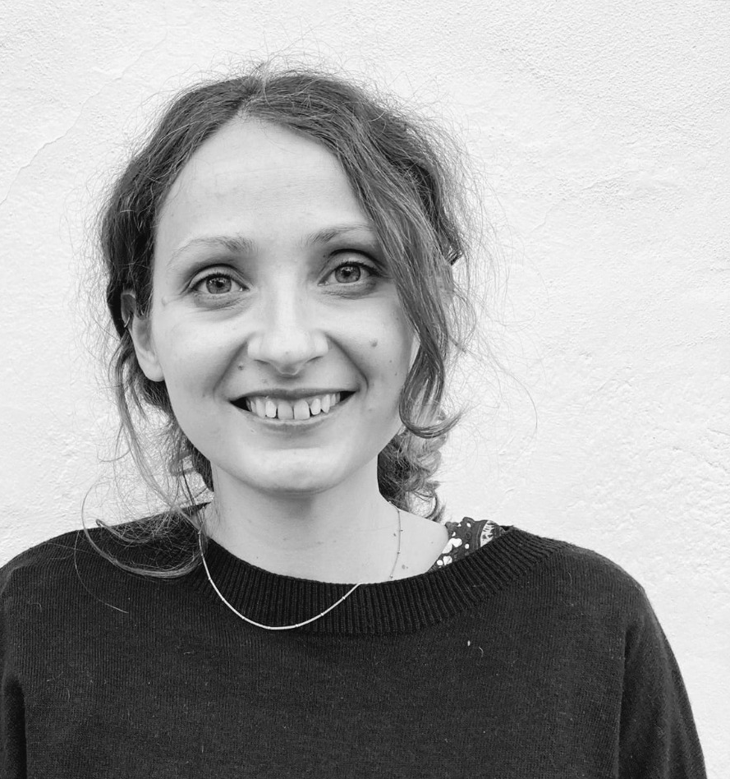
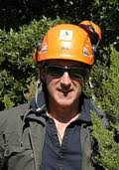
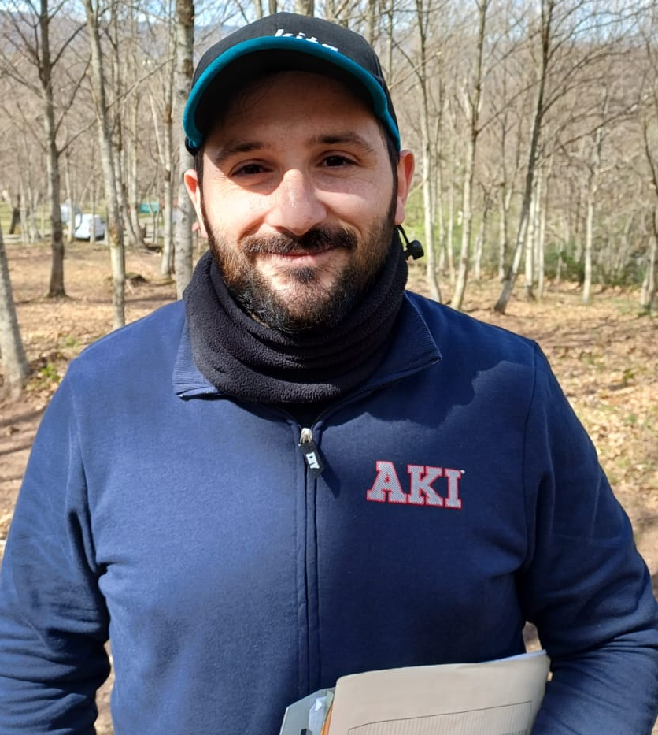
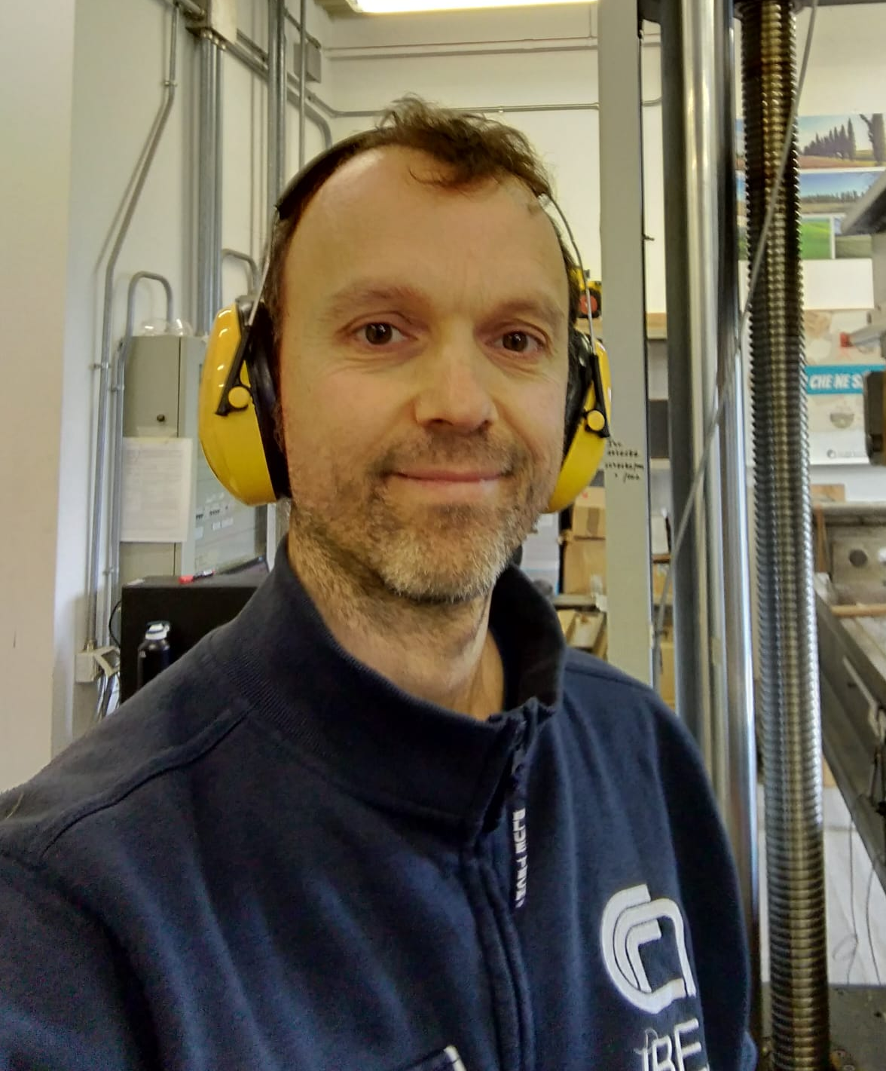

Giovanni Aminti
Michela Nocetti
Margherita Vicario
Graziano Sani
Michele Brunetti
Paolo Burato
Giovanni Fontani

Slide 11
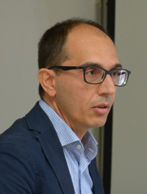
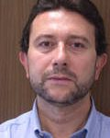
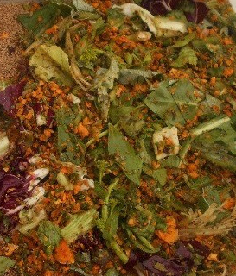
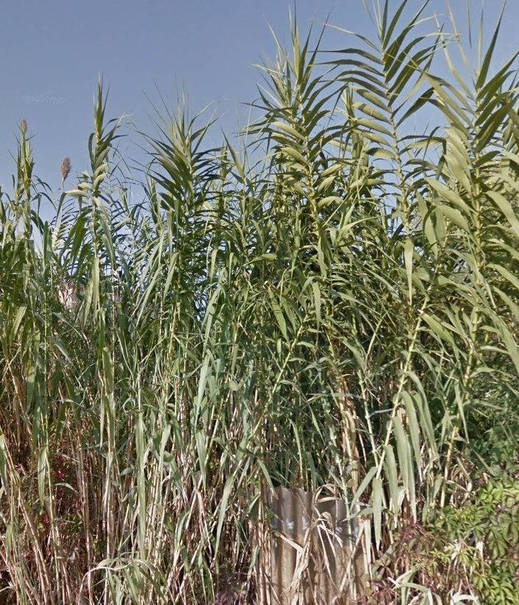
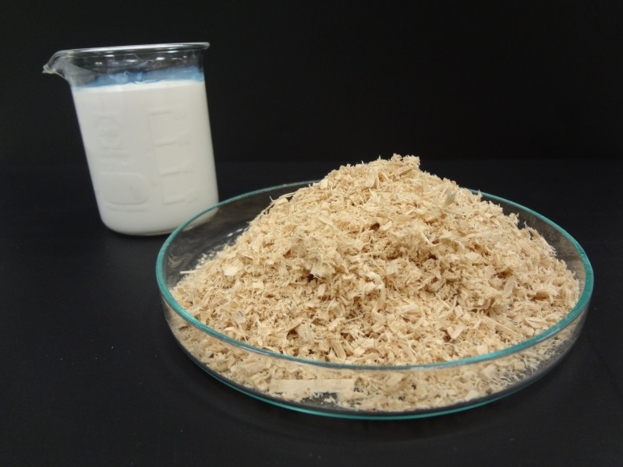
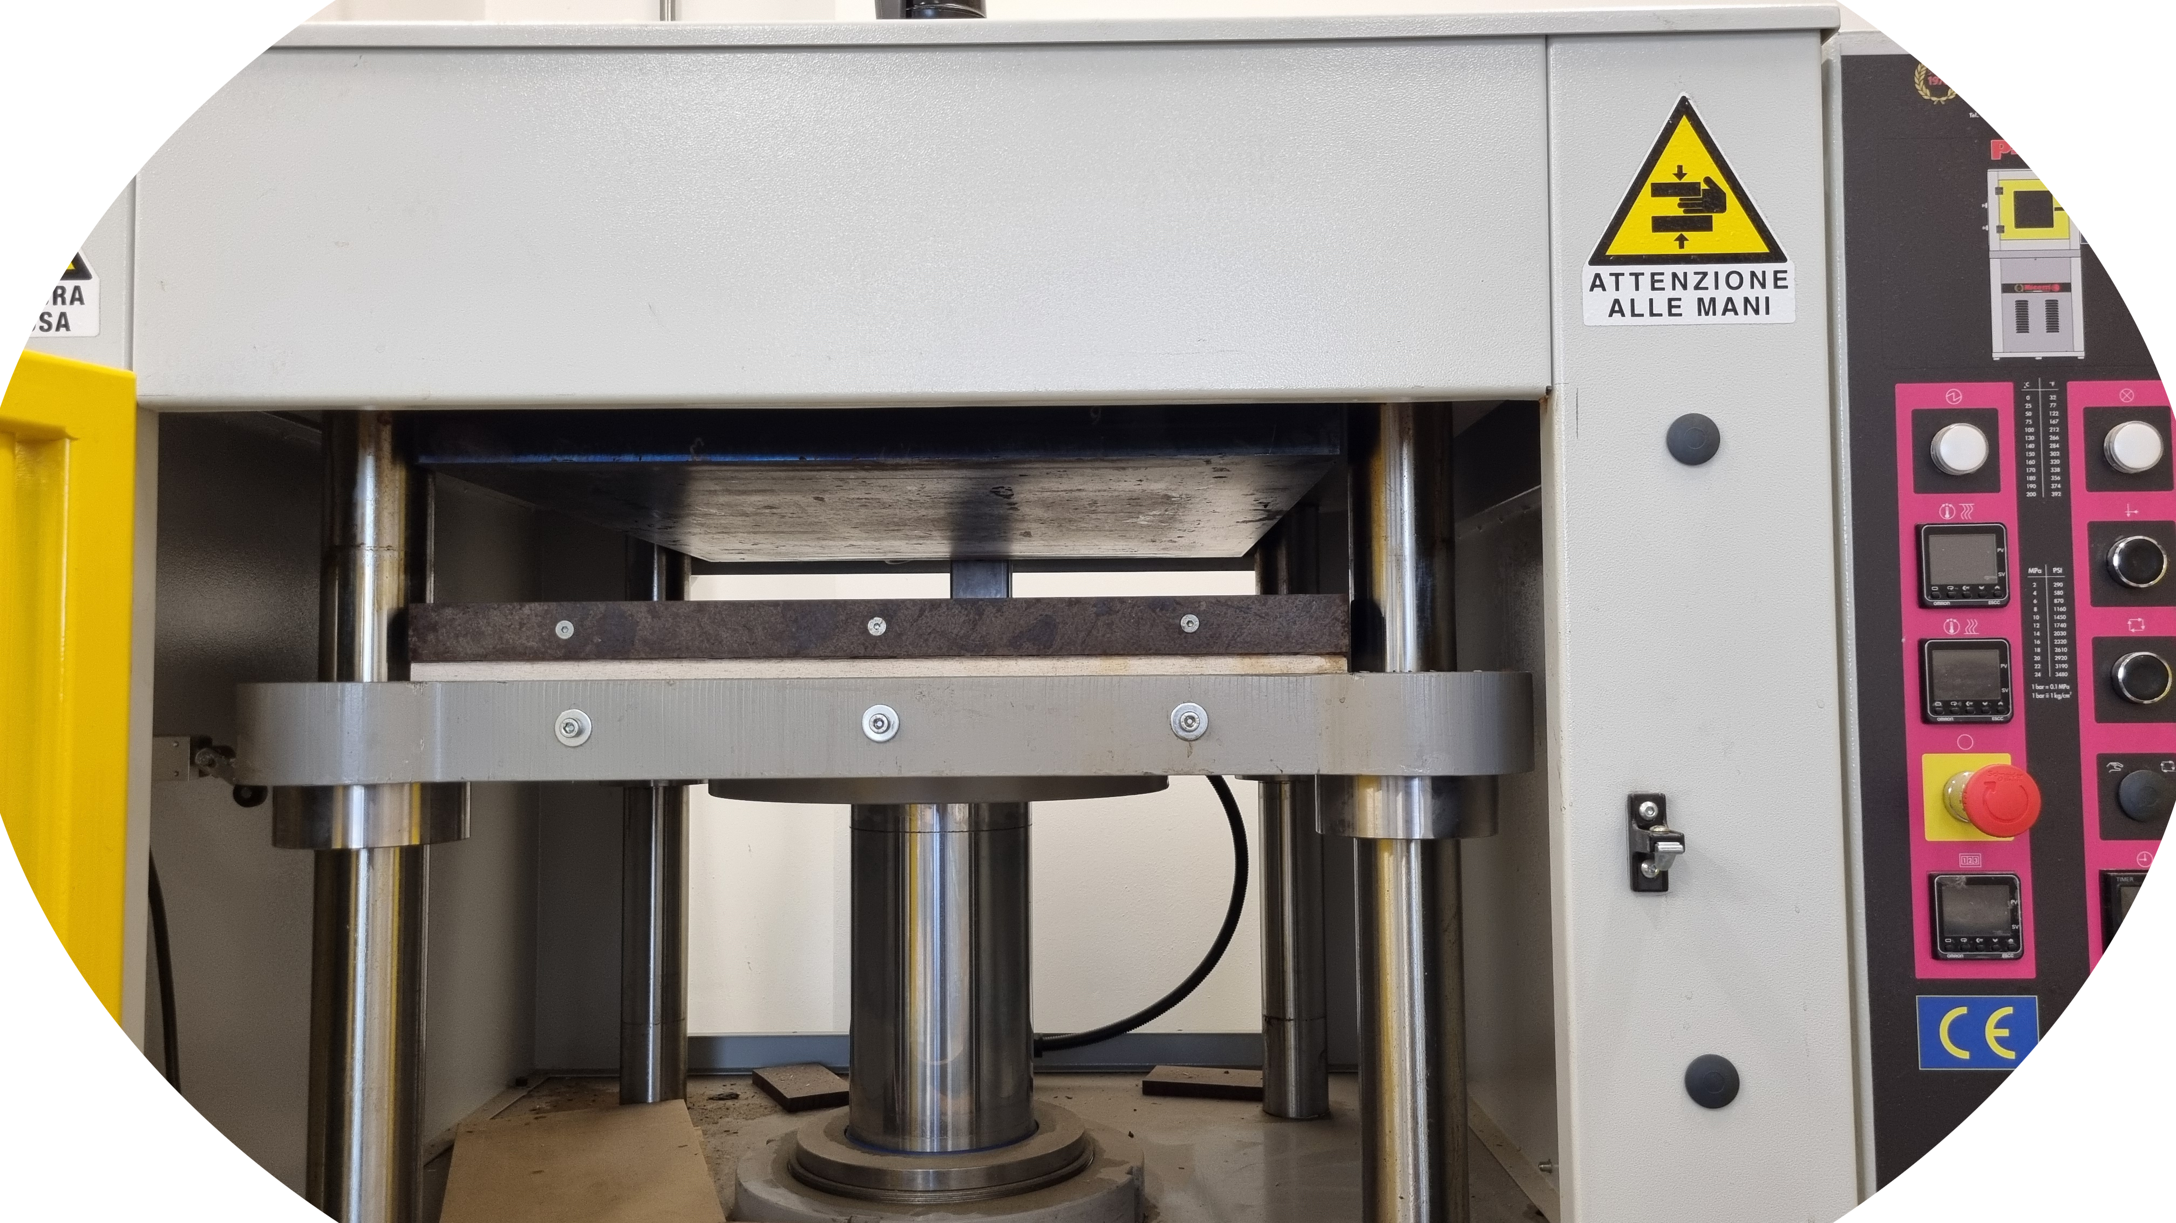
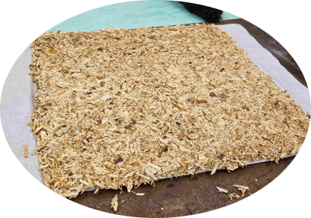
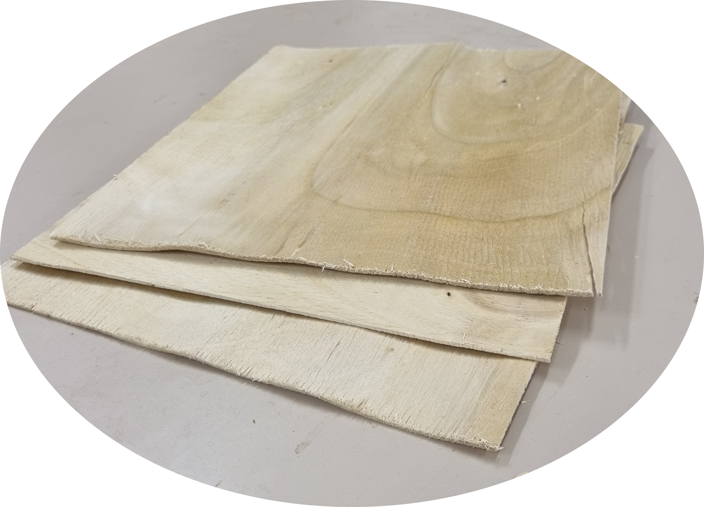
Benedetto Pizzo
Luigi Fiorentino
Adesivi a base proteica ottenuti a partire da scarti di
Valorizzazione di biomassa vegetale
produzione agricola e forestale
per la produzione di pannelli
hot pressing
Pannelli di particelle (truciolare)
Legno compensato
Filiera legno, Sesto Fiorentino
Notes:
Questa attività prevede la possibilità di indagare circa il riutilizzo di materiali provenienti da fonti vegetali per ottenere prodotti ingegnerizzati a più elevato valore aggiunto, nell'ottica dell'utilizzo a cascata della biomassa (utilizzi più "nobili" laddove siano richieste prestazioni meccaniche o estetiche più elevate e reimpiego per trasformazioni via via più spinte per i materiali non idonei agli usi diretti).
Un esempio è rappresentato dalla valorizzazione degli scarti delle produzioni agricole e forestali per ottenere proteine da utilizzare come leganti per l'ottenimento di pannelli assieme a particelle ricavate da biomassa scarsamente valorizzata per altri usi o che addirittura proviene da scarti di altre produzioni, prodotti a fine vita o reimpieghi (economia circolare).

Slide 12
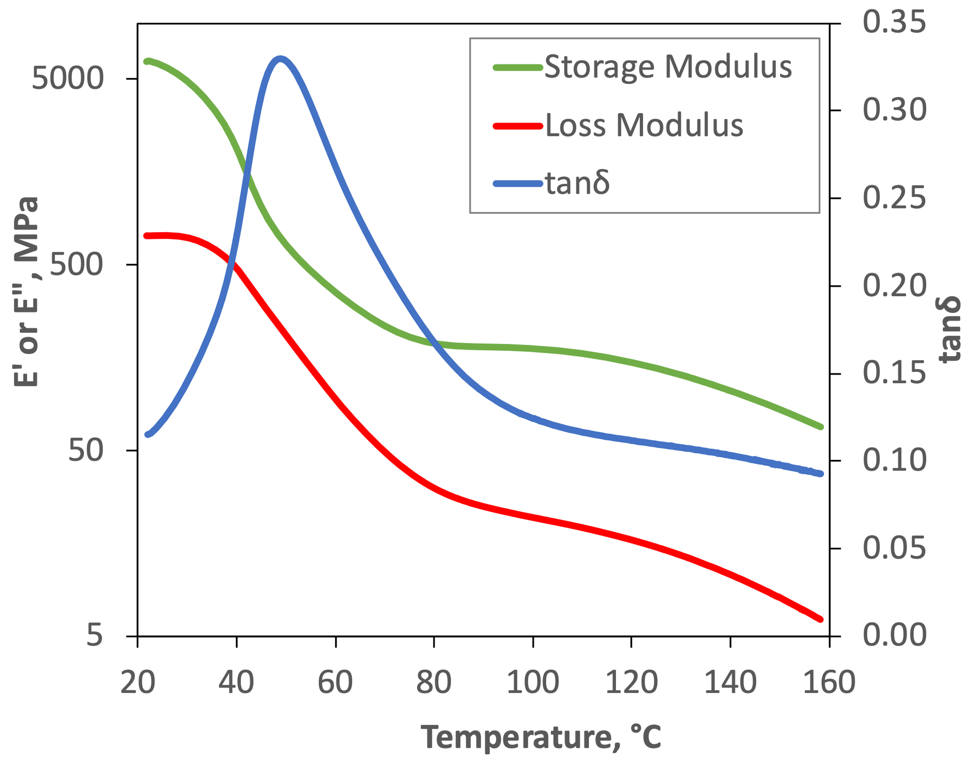
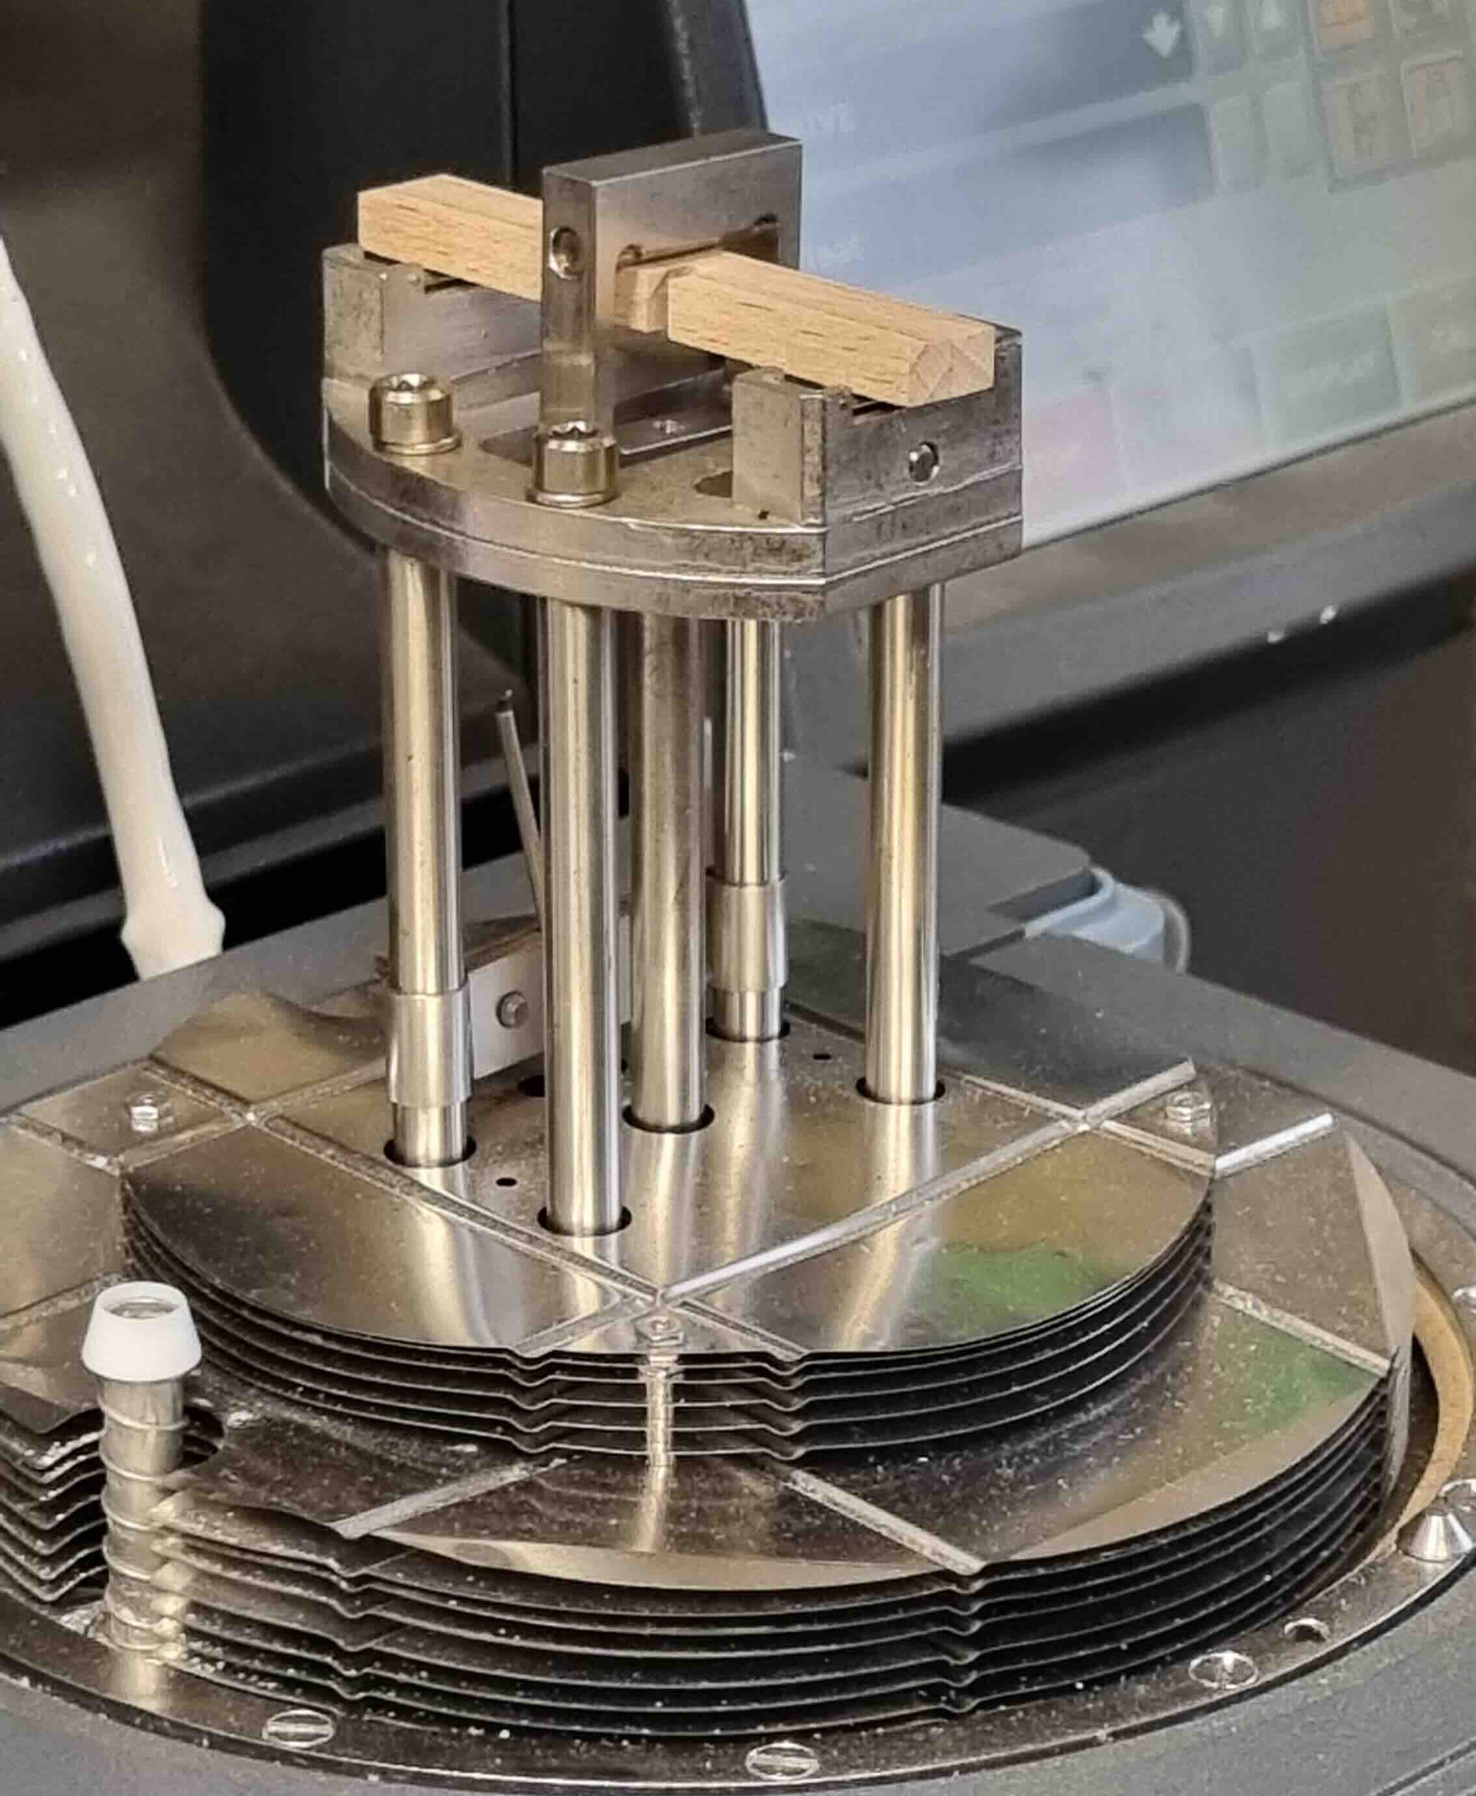
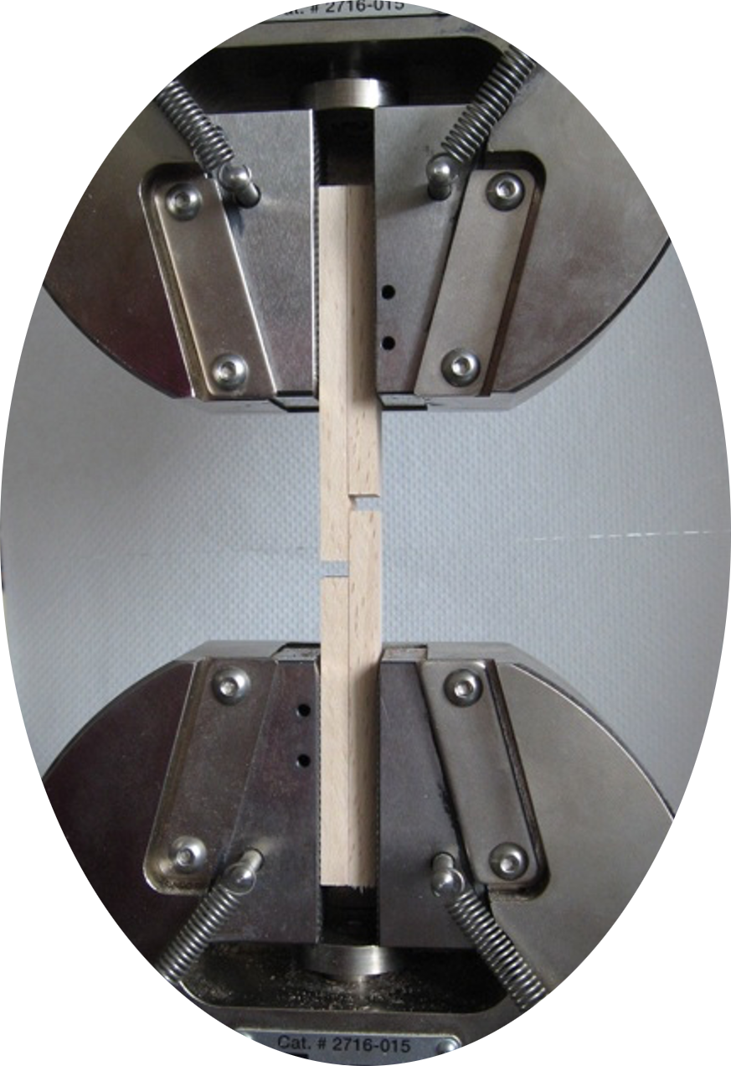
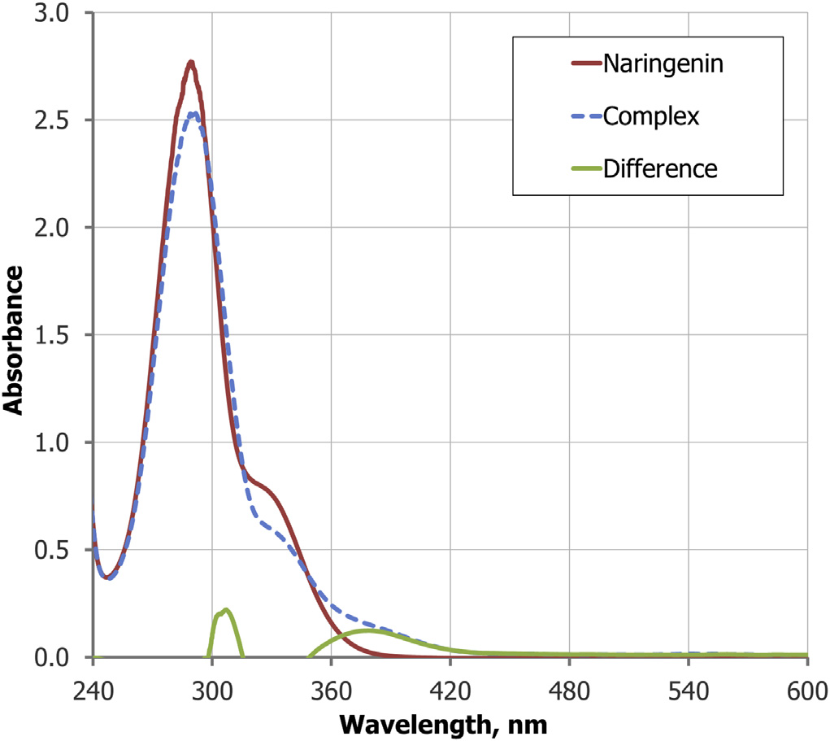
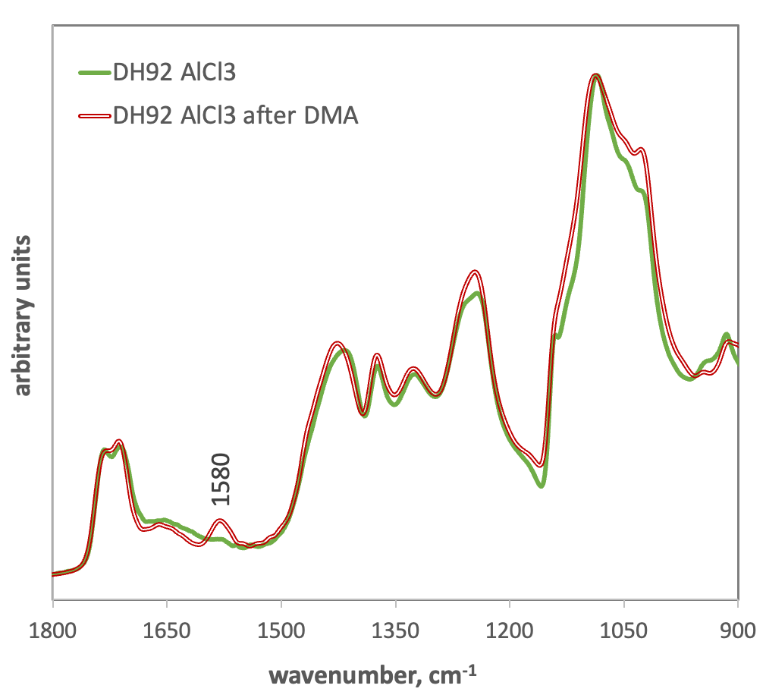
Tecniche di indagine disponibili
Analisi dinamico-meccanica (DMA)
Caratterizzazione meccanica
Spettroscopia UV-vis a RT e in temperatura
Spettroscopia infrarossa in trasformata di Fourier (FTIR) in ATR
Notes:
L'analisi dinamico-meccanica consente di indagare sulle caratteristiche meccaniche sia elastiche che viscose dei materiali puri (es. adesivi) che quando applicati su legno (interazione fra adesivi e legno). Queste proprietà possono inoltre essere valutate in funzione della temperatura, per cui con questa tecnica è possibile determinare la temperatura di transizione vetrosa delle fasi amorfe dei materiali.
La spettroscopia IR e UV-visibile consentono di valutare la composizione chimica dei materiali o delle soluzioni, compreso l'effetto della temperatura (es. temperatura di denaturazione delle proteine). La spettroscopia IR poi può essere utilizzata per valutazioni quantitative sulla composizione dei materiali oppure per seguire l'avanzamento di reazioni chimiche fra le componenti ad es. di un prodotto adesivo.
Con la caratterizzazione meccanica infine viene valutata la resistenza dell'aderenza fra un prodotto ad un substrato, molto spesso dopo che le giunzioni vengono sottoposte a dei pretrattamenti che simulano il possibile effetto dell'umidità (molto importante per tutti I materiali vegetali) o del trascorrere del tempo (durabiità).

Slide 13
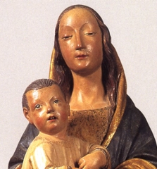
Caratterizzazione anatomica del legno: esperienze e attività
Identificazione del legno
Caratterizzazione del degrado (legno archeologico imbibito)
Studi sulla caratterizzazione anatomica dei legnami
Statuaria lignea: legname e qualità dell'intaglio
Filiera legno, Sesto Fiorentino
Livorno 10-11 Aprile 2024

Slide 14
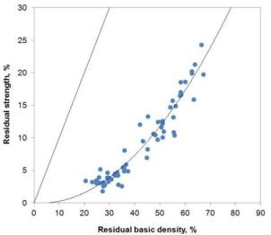
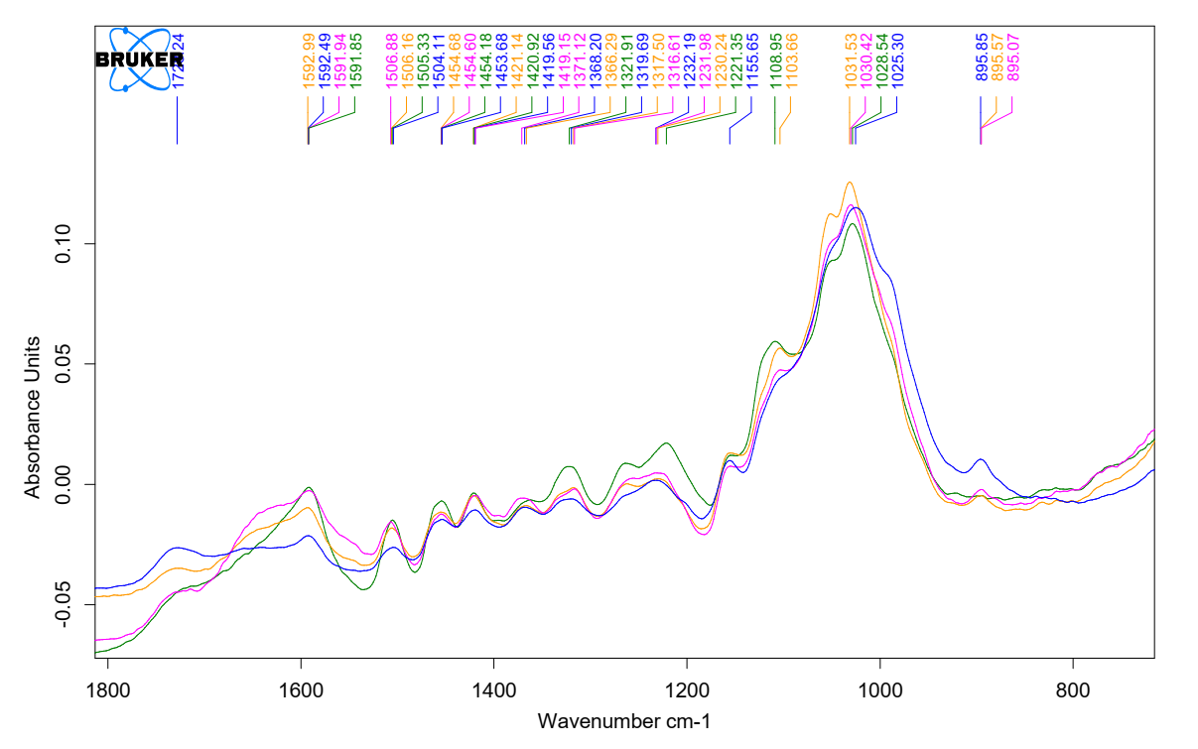
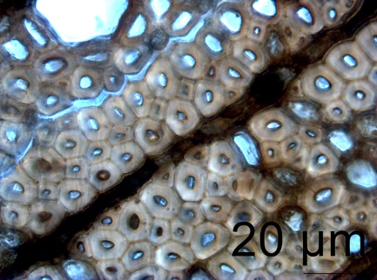
Caratterizzazione del legno archeologico imbibito
Caratterizzazione anatomica
Caratterizzazione fisica
Caratterizzazione chimica
Caratterizzazione dinamico-meccanica
Scelte per la conservazione

Slide 15
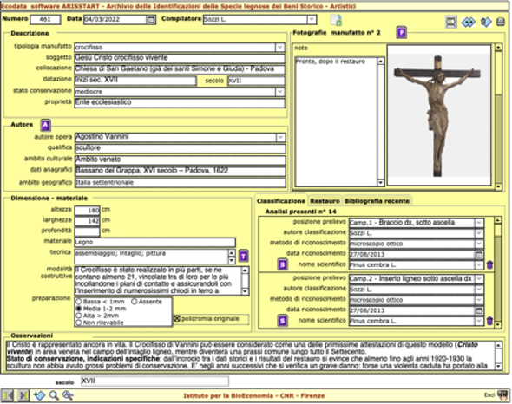
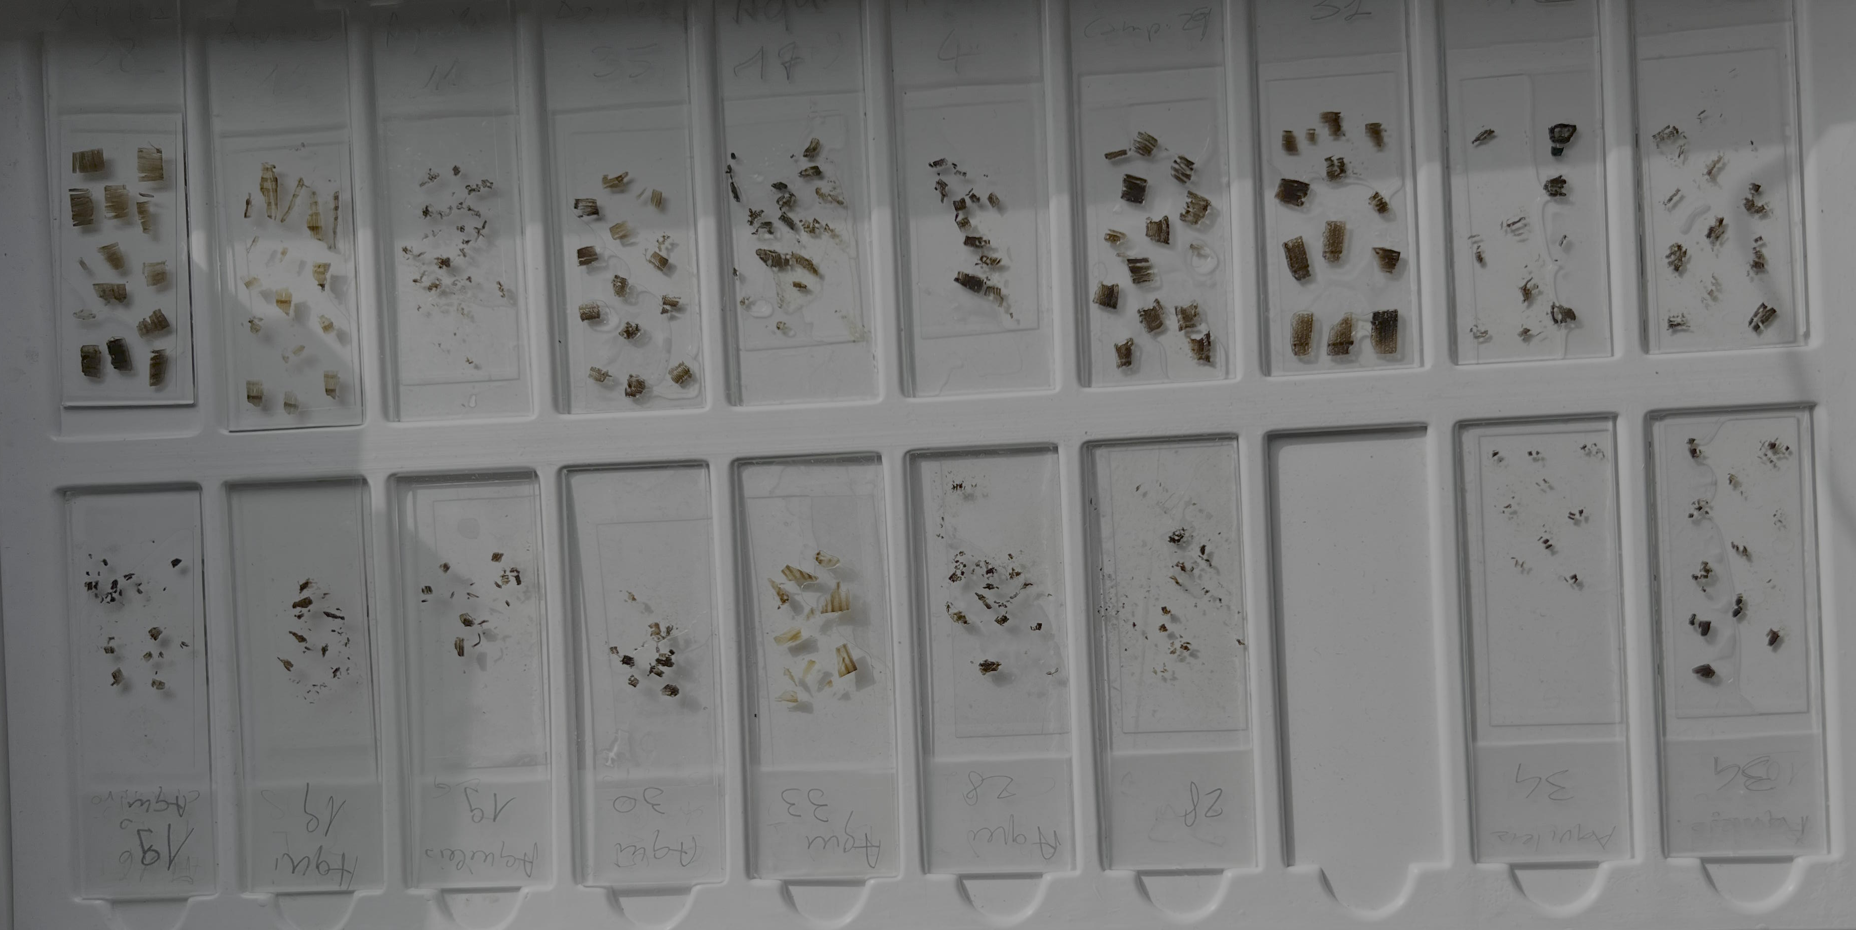
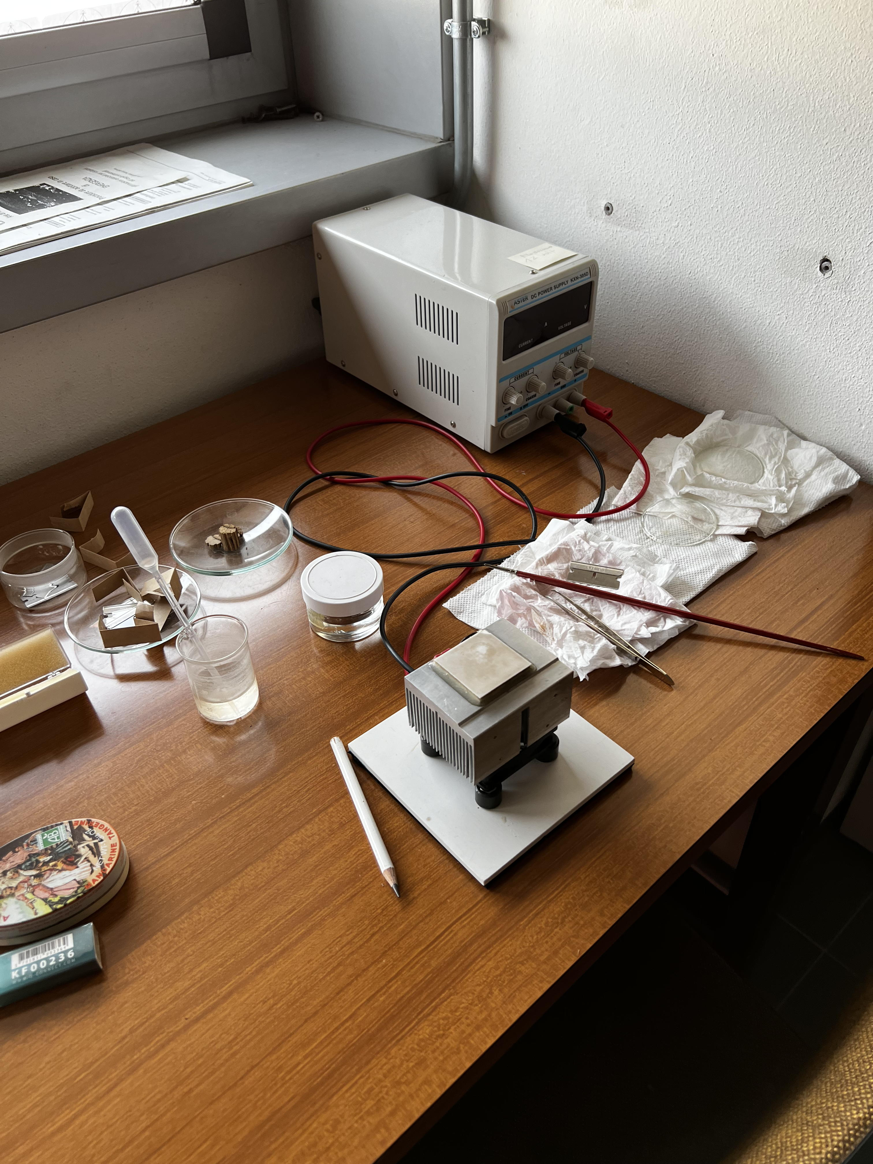
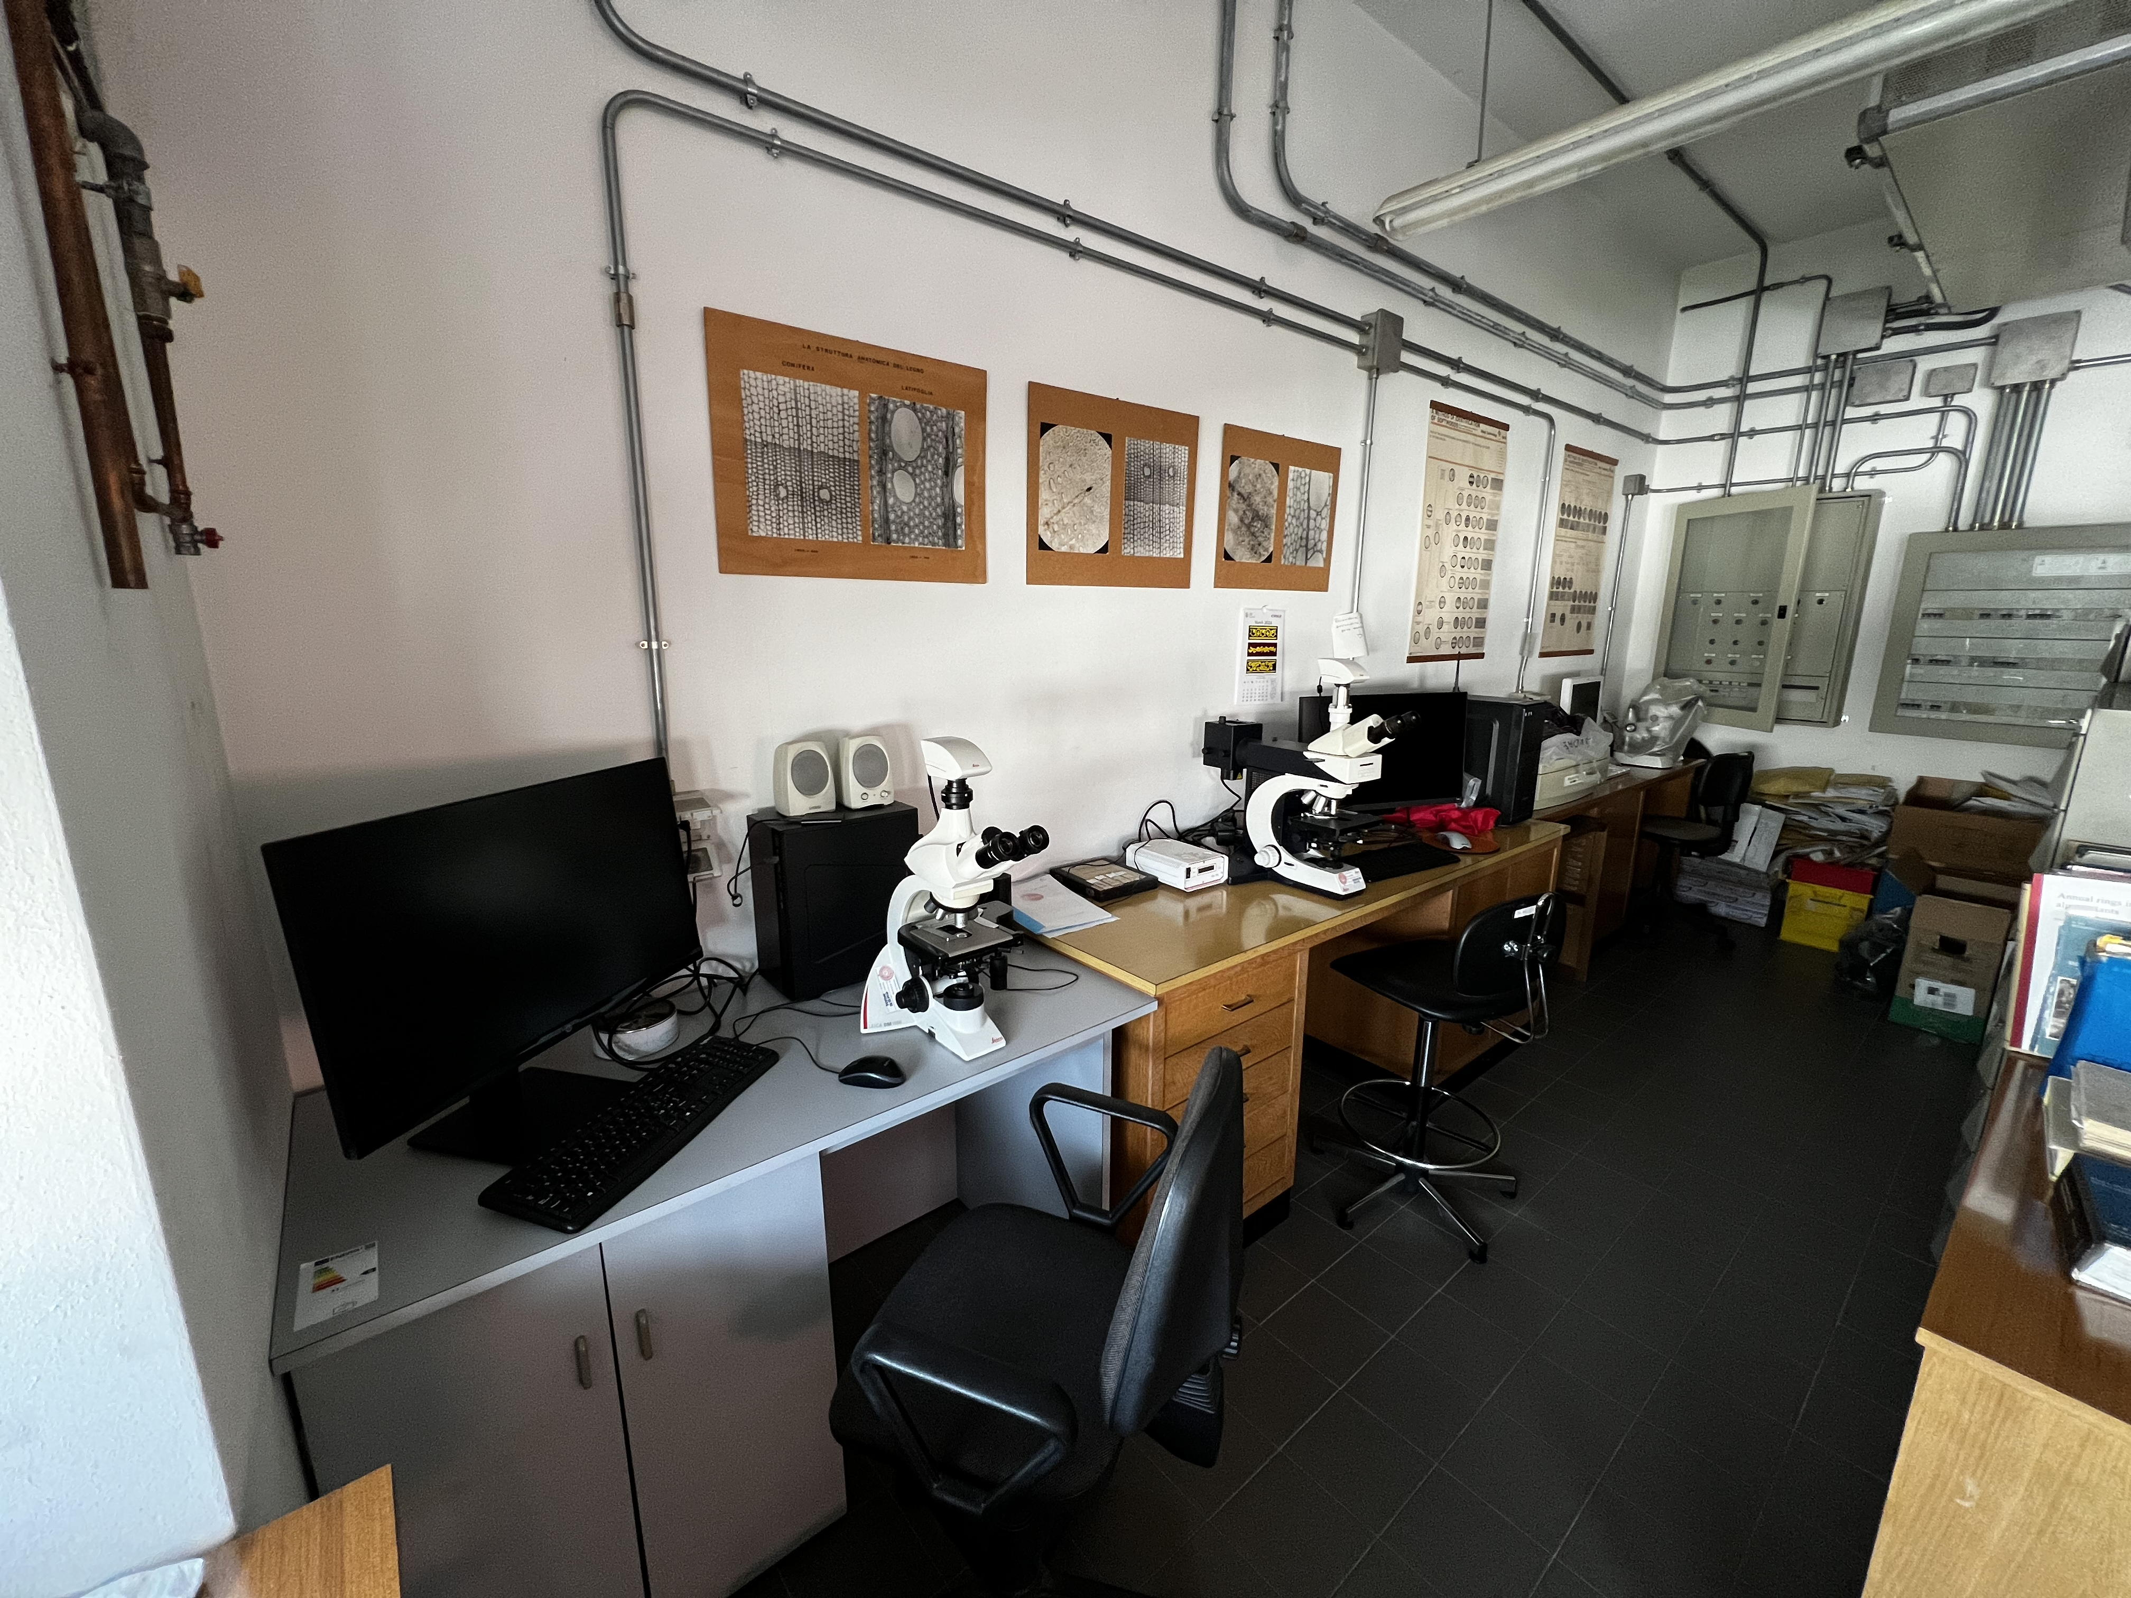
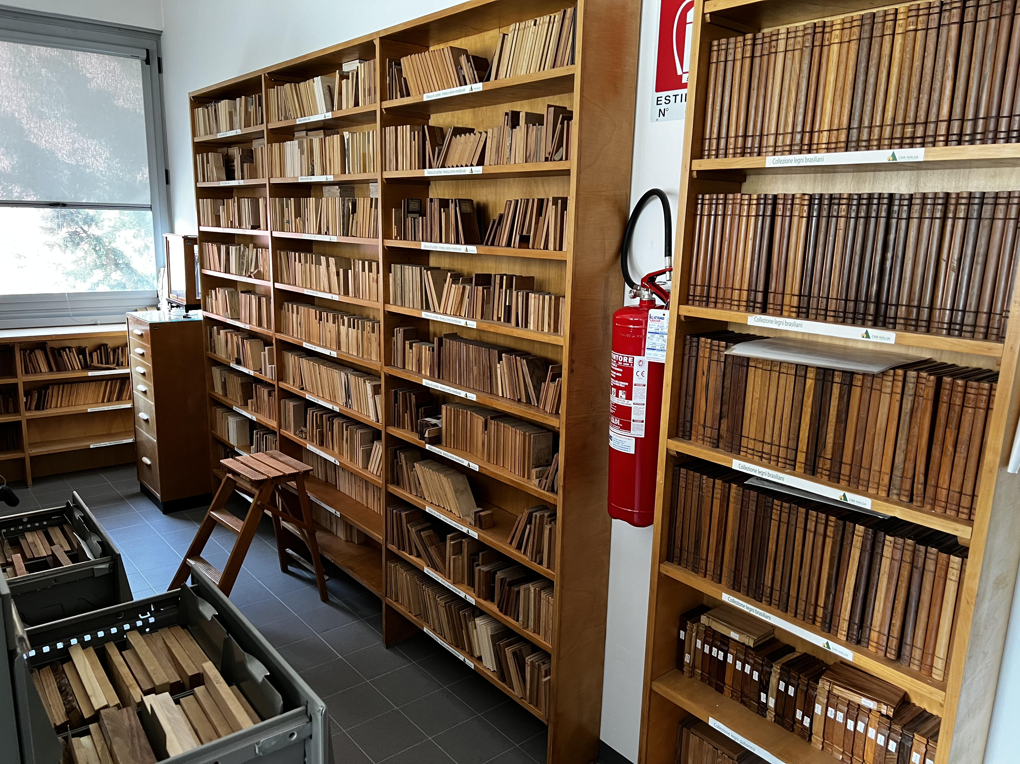
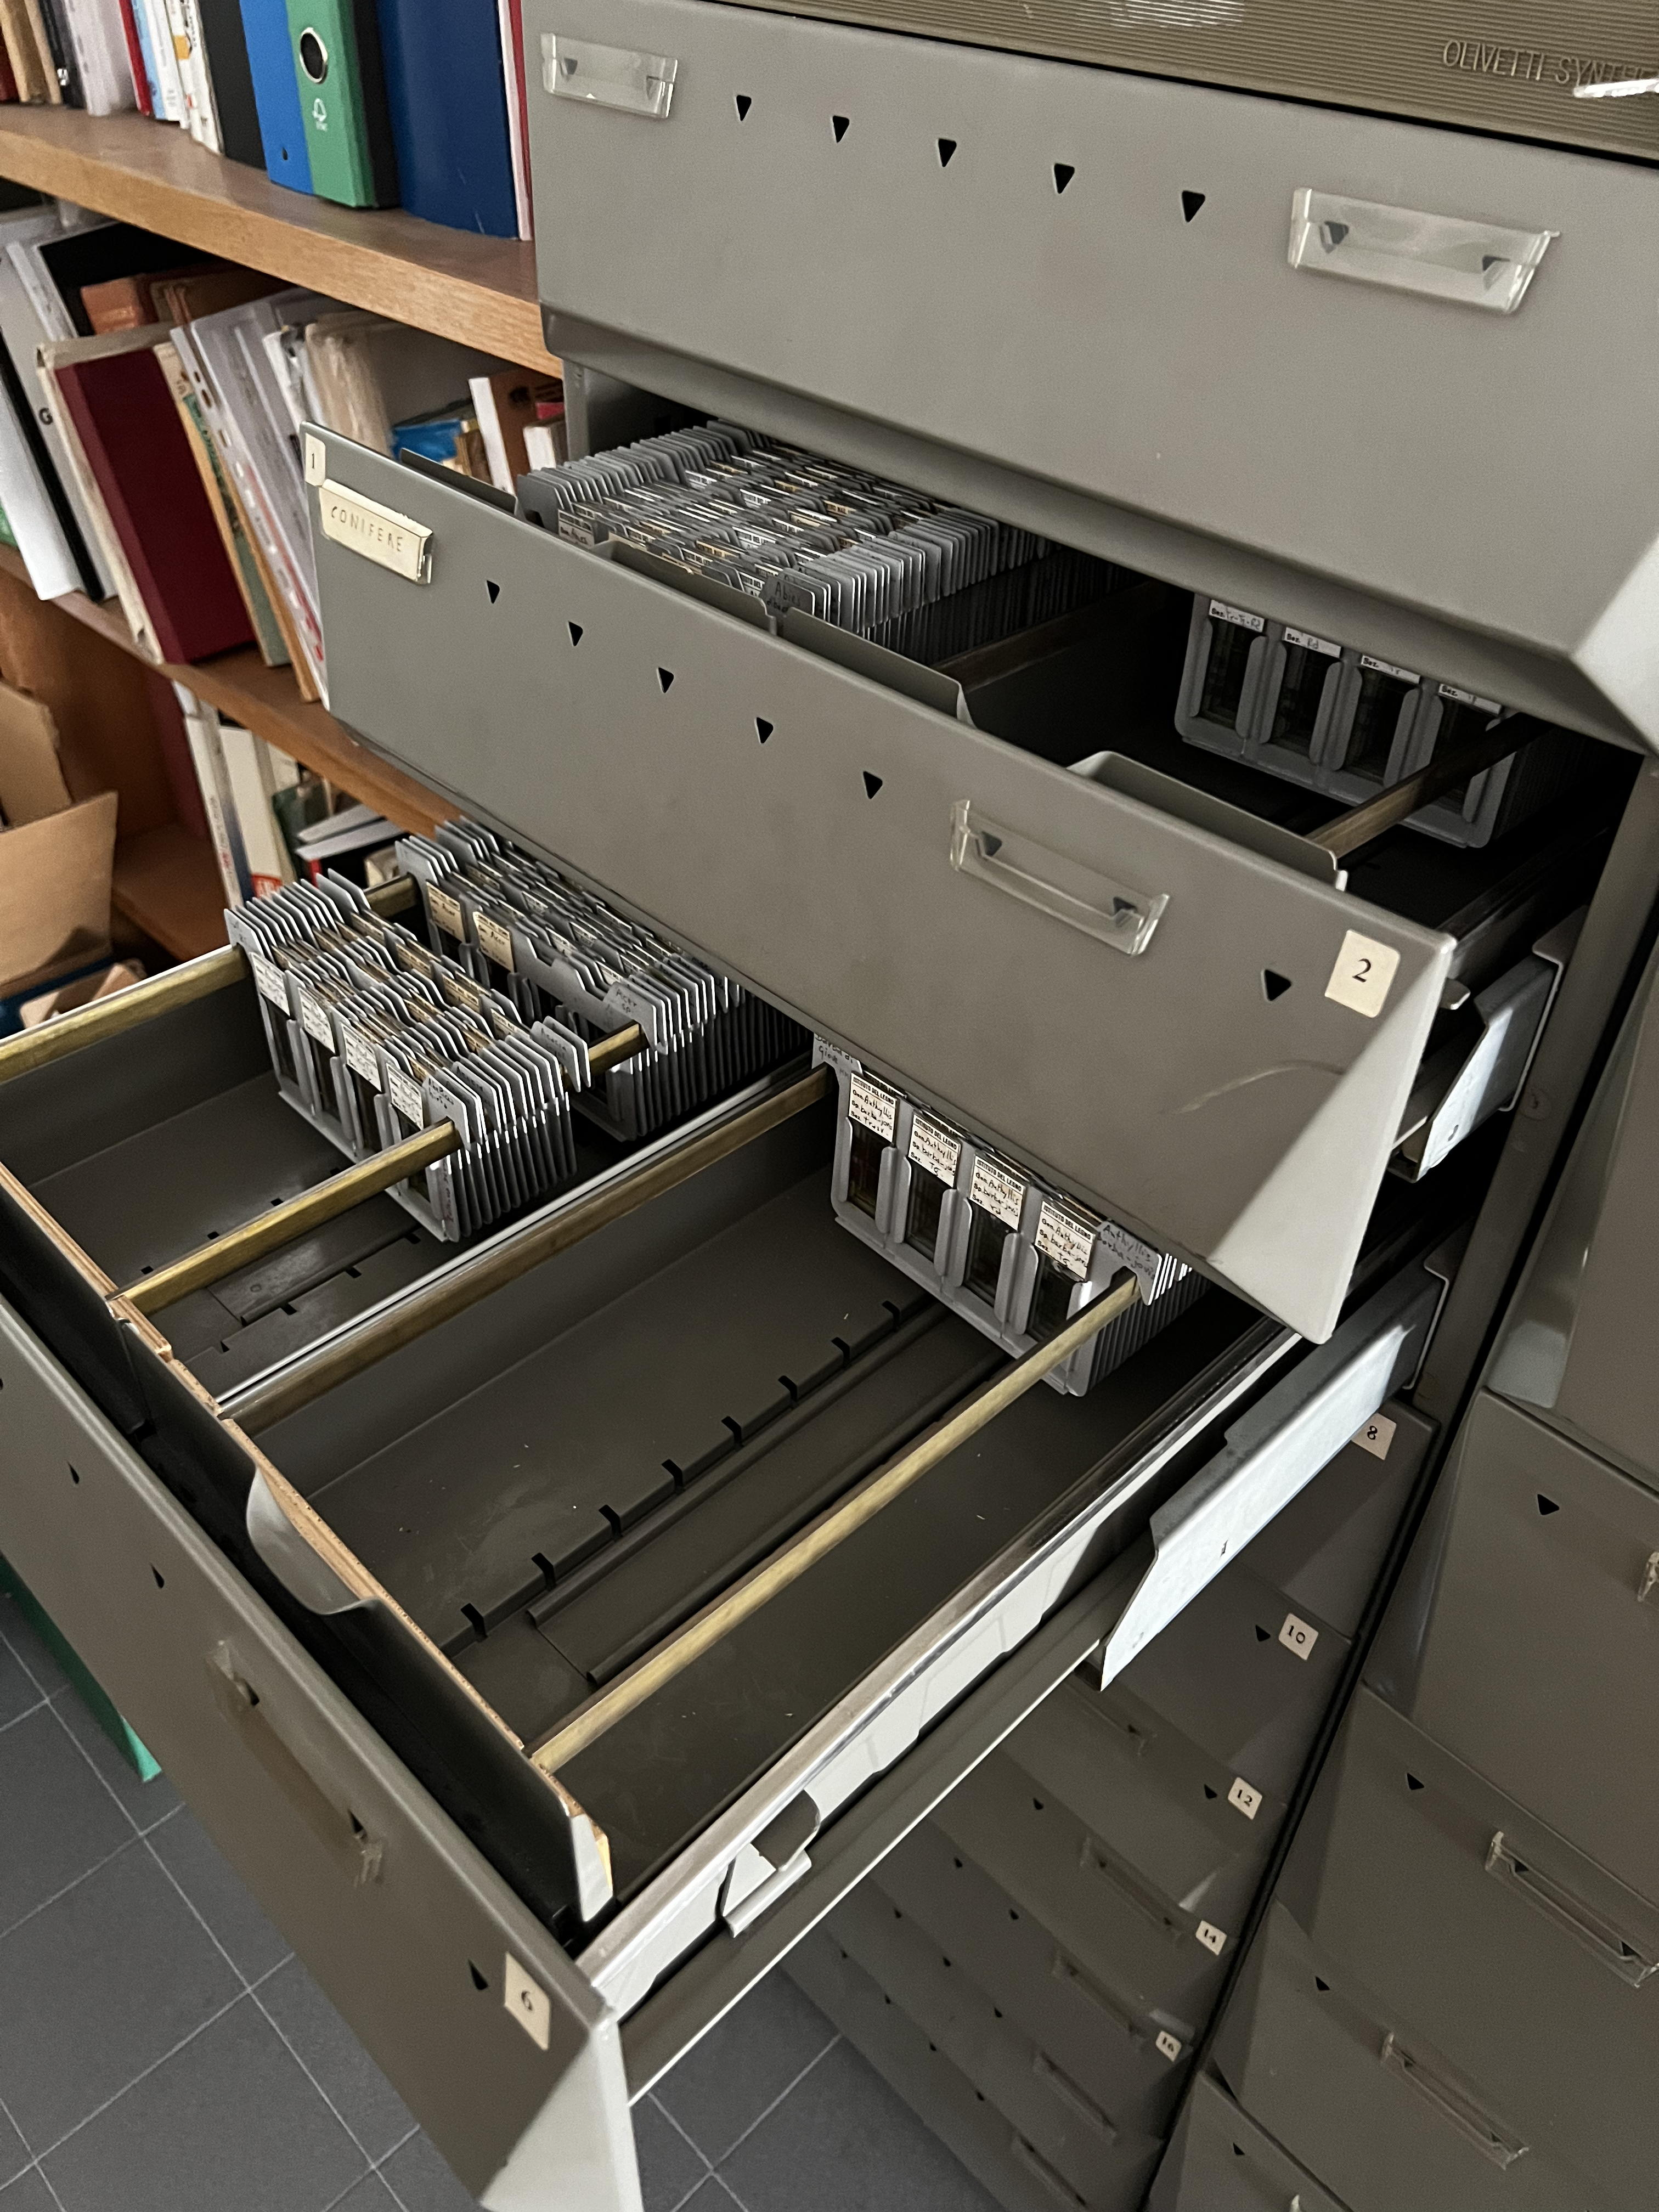
Caratterizzazione anatomica del legno: attrezzature
Attrezzature preparazione per l'osservazione anatomica
Xiloteca e relativo database (circa 6000 specie da tutto il mondo)
Collezione preparati anatomici (circa 4000 specie)
Accesso gratuito al SEM Philips XL20
Software Arisstart
Filiera legno, Sesto Fiorentino
Livorno 10-11 Aprile 2024

Slide 16
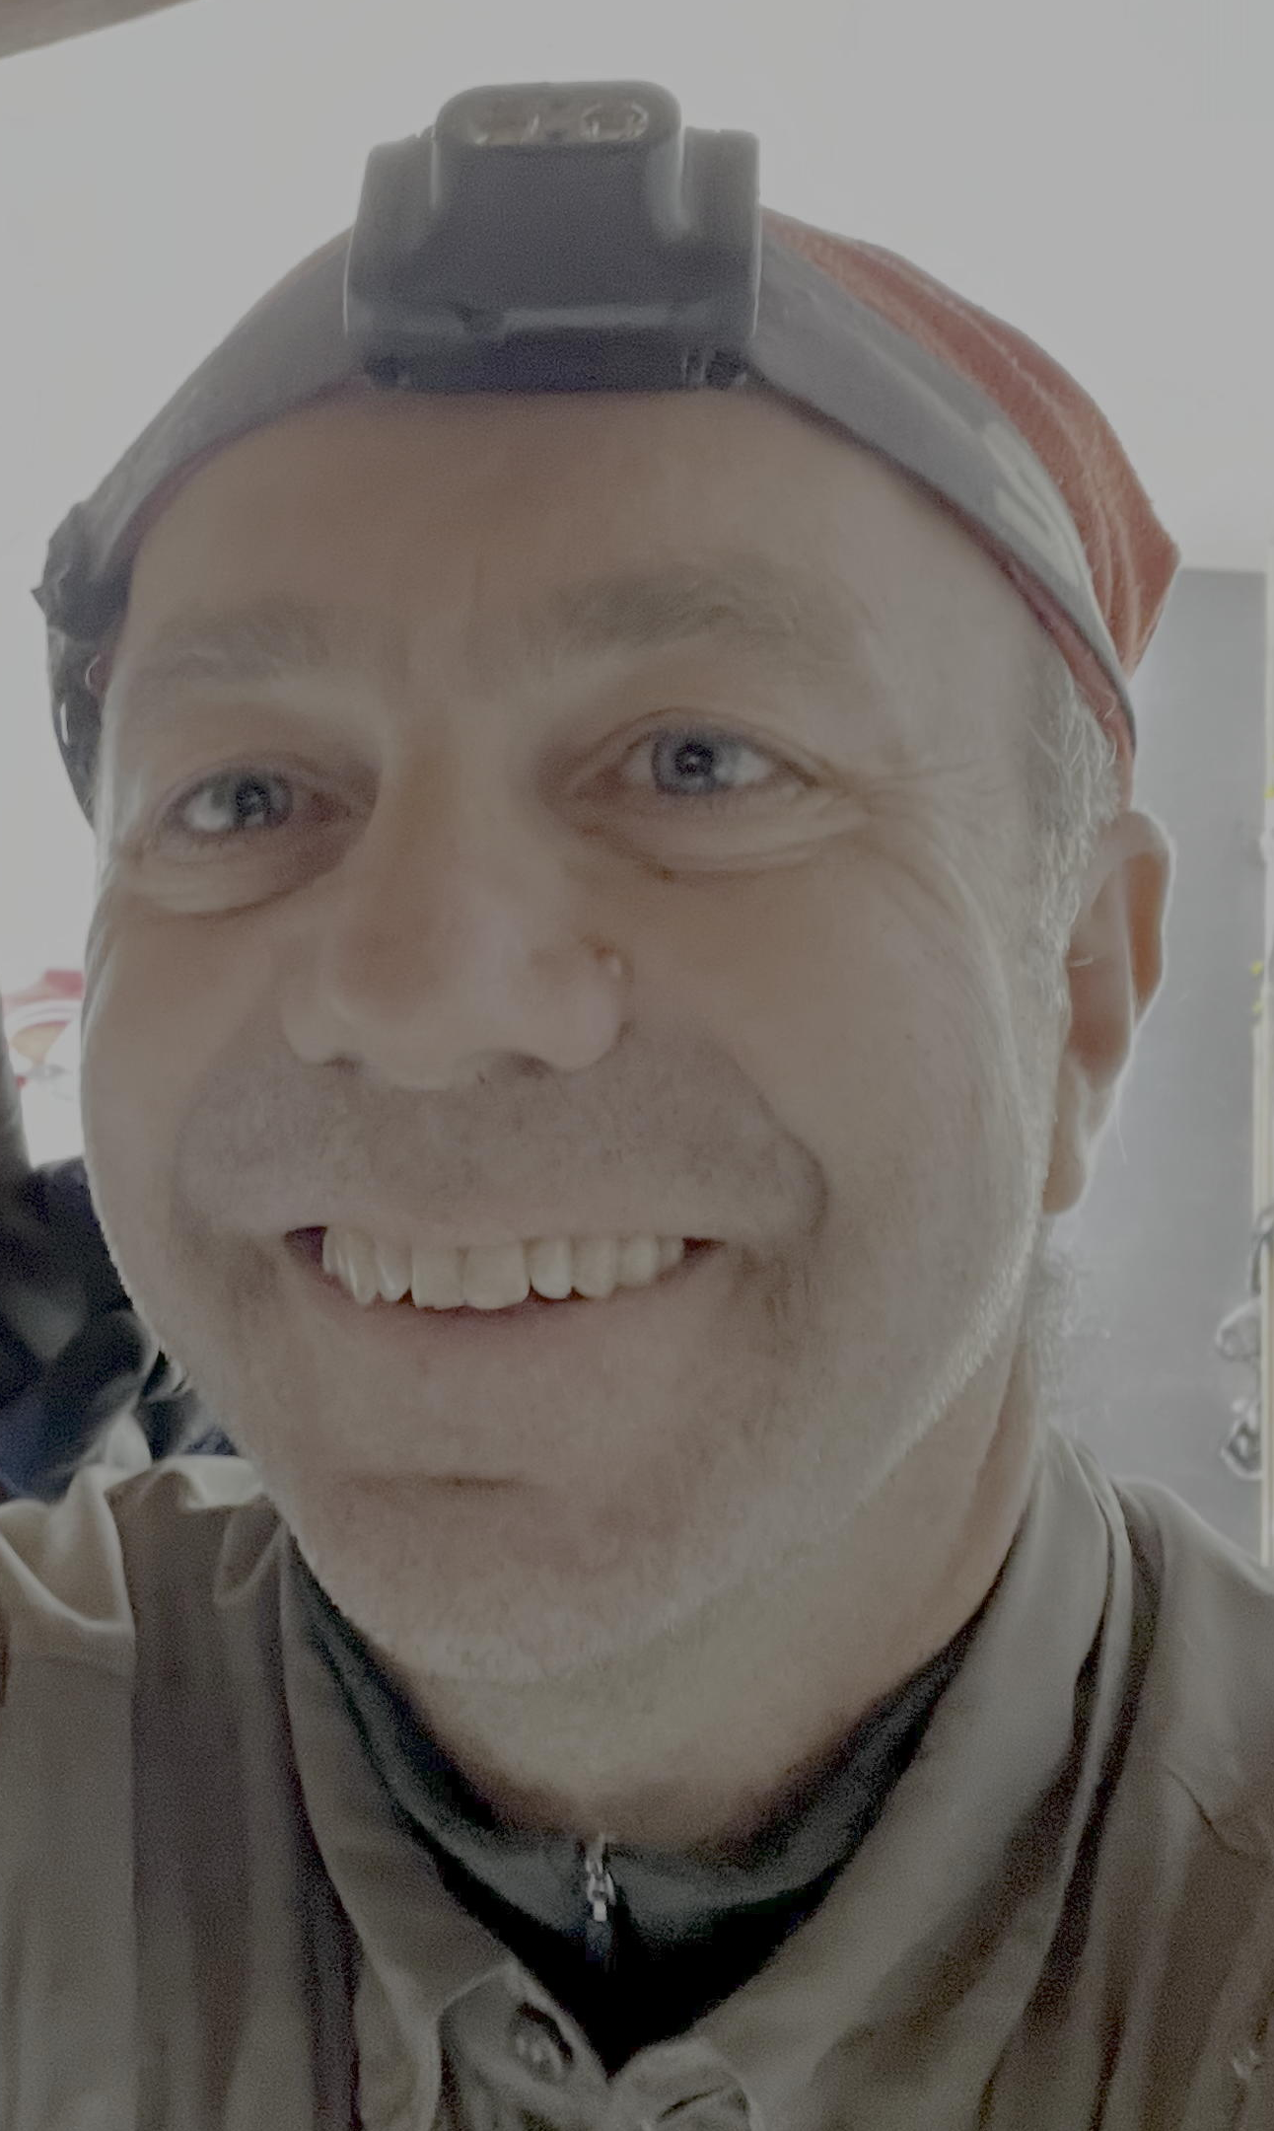

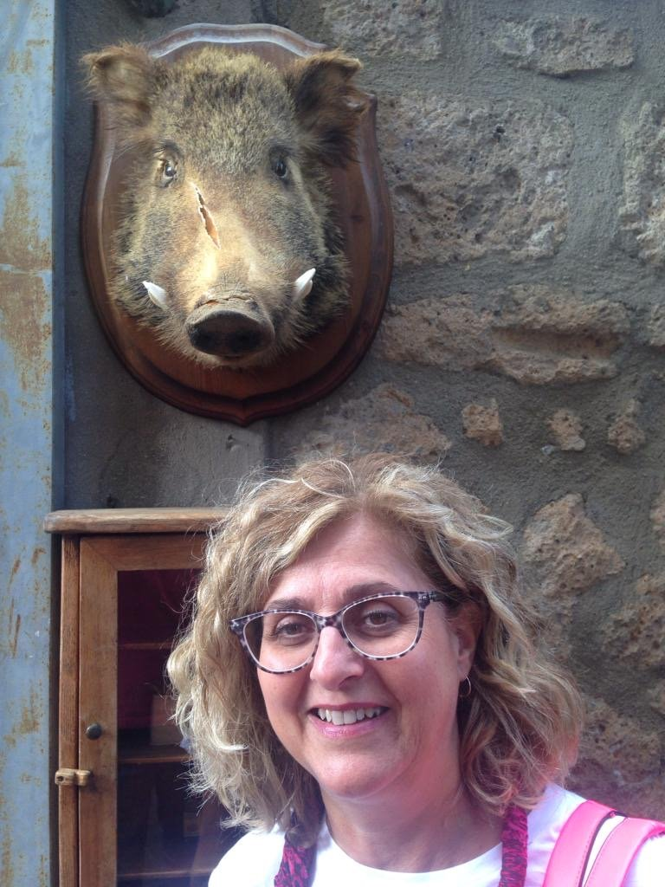
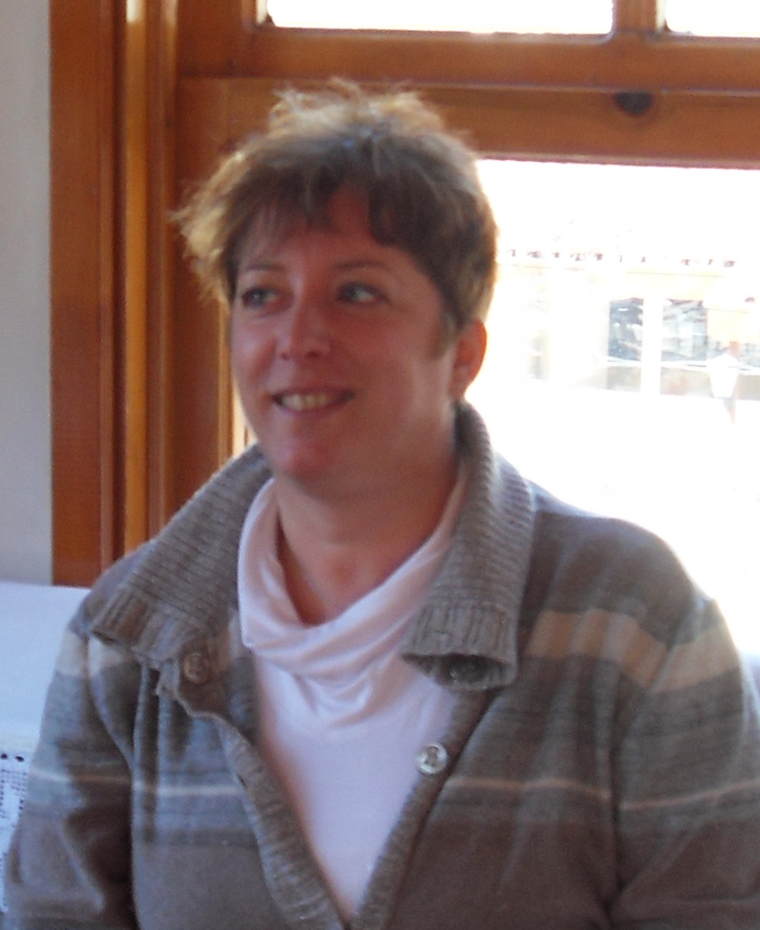

Caratterizzazione anatomica del legno: persone
Nicola Macchioni
Elisa Pecoraro
Lorena Sozzi
Simona Lazzeri
Erika Verdiani
Filiera legno, Sesto Fiorentino

